Slide 1
第三章
AIGC 与智能体：
构建自主协作智能伙伴

Slide 2
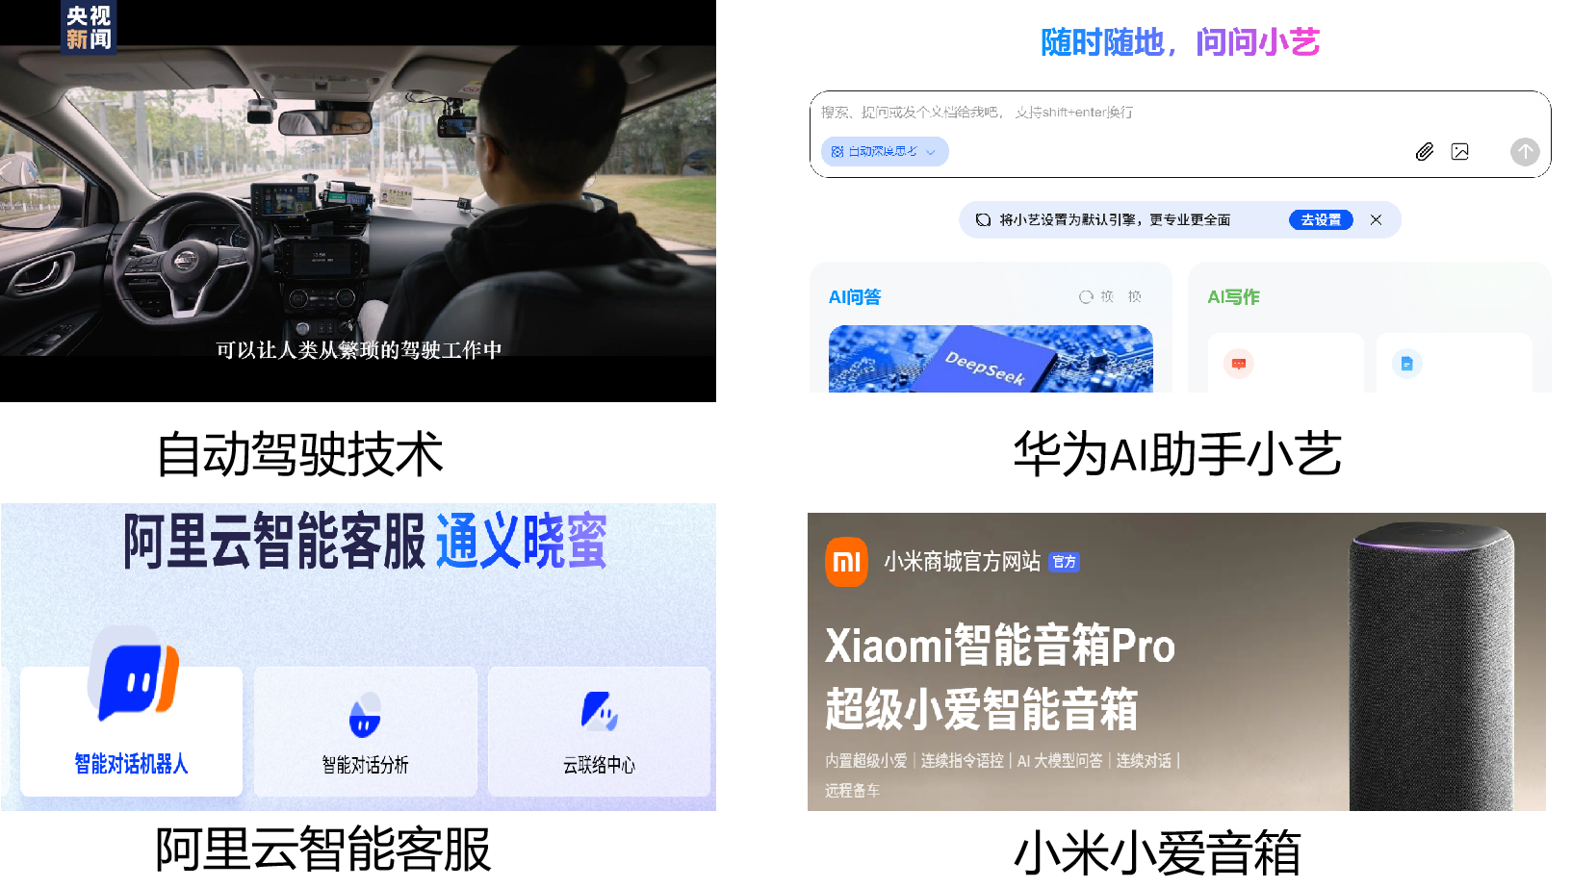
智能体技术
问题类型 | 问题
基础认知层面问题 | 视频中无人车做出的哪个决策最让你惊讶？这和我们人类司机有什么不同？
关联分析层面问题 | 假设取消云端数据支持，仅靠本地传感器，无人车的哪些能力会最先失效？
批判性思考层面问题 | 题 如果某天无人车集体“罢工”，我们该问责程序员、企业、还是算法本身？
拓展应用层面问题 | 如果要设计校园快递机器人，你会从视频中借鉴哪三个关键技术思路？
Notes:
这里我将介绍人工智能技术在自动驾驶、智能客服、AI助手和智能音箱等领域的应用。PPT右侧列出了与这些应用相关的问题类型，包括基础认知、关联分析、批判性思考和拓展应用。这些问题旨在引导我们思考AI技术的实际影响和潜在挑战，帮助我们更好地理解和应用这些技术。

Slide 3
学习图谱
了解智能体工作的基本原理
知识目标
了解智能体的典型应用场景
熟悉智能体制作的步骤
掌握智能体提示词的设计技巧
第八章 AIGC与智能体：构建自主协作智能伙伴
能使用智能体工具制作角色扮演对话机器人
能力目标
能使用智能体工具制作电商智能客服
能使用智能体工具制作求职帮手
任务8.1 智能体制作角色扮演对话机器人
任务8.2 智能体制作电商客服
加强不同语境下的沟通技巧，培养语言表达能力
任务8.3 智能体制作求职助手
素养目标
培养逻辑思维与应变能力，能够积极应对突发情况
培养信息筛选与整合能力，能够从海量信息中提取关键内容
Notes:
本章的学习图谱如图所示。接下来我将介绍第八章关于AIGC与智能体的内容，重点是构建自主协作的智能伙伴。我们将通过三个任务来实现这一目标：制作角色扮演对话机器人、电商客服和求职助手。学习目标包括理解智能体的工作原理、应用场景和设计技巧，以及提升沟通、逻辑思维和信息筛选能力。希望通过这些学习，大家能掌握智能体工具的实际应用。

Slide 4
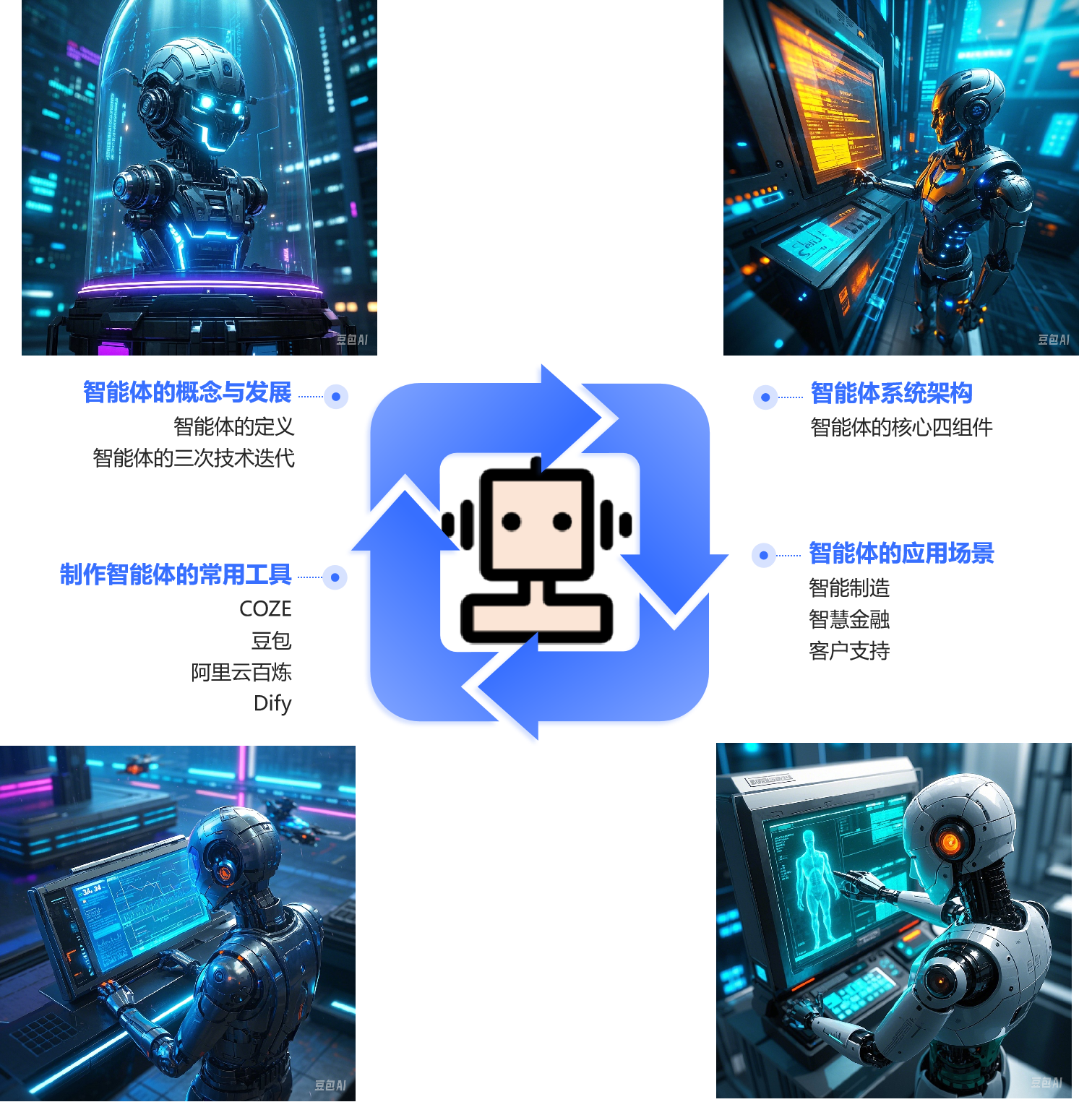
智能体的核心概念、关键技术及应用场景
智能体（Agent）是指能够感知环境、自主决策并采取行动以实现特定目标的实体。随着生成式人工智能（AIGC）技术的快速发展，智能体不再局限于传统的程序化任务，而是能够结合大语言模型等先进技术，以更智能、更灵活的方式融入日常生活
Notes:
来到智能体的核心概念、关键技术和应用场景模块。智能体是能够感知环境并自主决策的实体，随着AIGC技术的发展，智能体的应用已超越传统程序化任务，融入日常生活。我们将探讨智能体的概念与发展、智能体的系统架构以及在智能制造、智能金融等领域的应用，以及常用的智能体工具如COZE、百度阿里云等。

Slide 5
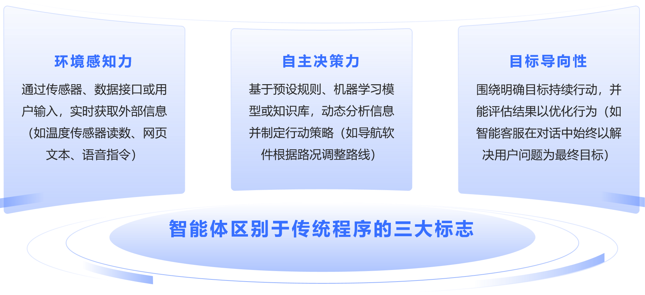
8.1 智能体的概念与发展
智能体与传统程序的区别
Notes:
我们来探讨智能体与传统程序的区别。智能体具备环境感知力，能够实时获取外部信息；拥有自主决策力，基于规则和模型动态分析信息；以及目标导向性，持续行动以优化行为。这三大标志使智能体在灵活性和适应性上远超传统程序，能够更好地融入并改善我们的日常生活。

Slide 6
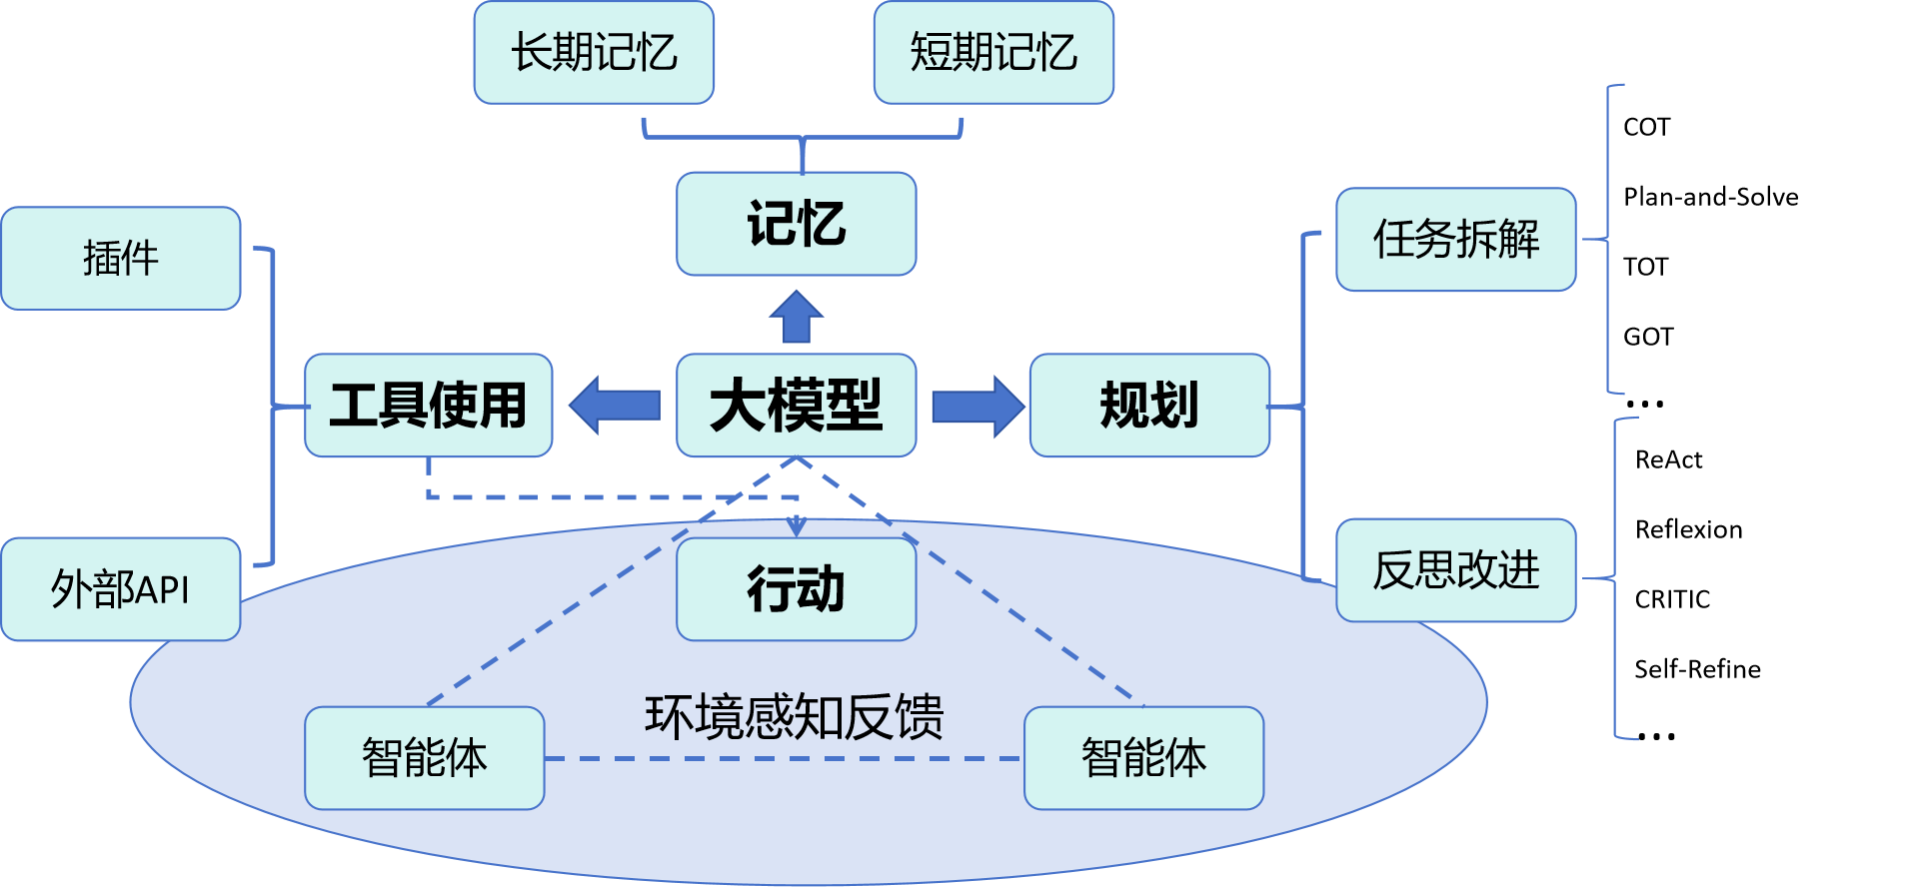
8.2 智能体系统架构
大模型是系统认知中枢，负责语义理解、逻辑推理与内容生成。如图 8-10 所示，其核心能力包括：
① 意图识别：解析用户指令（如“分析销售异常原因”）。
② 知识关联：连接业务指标（销售额）、外部因素（天气数据）、行业知识。
③ 生成控制：输出结构化数据请求（SQL 查询语句）或可视化建议（折线图 / 热力图）。
规划模块主要做任务拆解与执行路径，如图所示。其核心能力是将需求转化为可执行任务链。
Notes:
大模型作为认知中枢，负责语义理解和内容生成。它通过意图识别、知识关联和生成控制等核心能力，实现智能体的自主决策和行动。右图展示了智能体系统架构的核心组成部分。图中展示了智能体如何通过环境感知、记忆、规划和反思改进来完成任务。这架构体现了智能体与传统程序在处理复杂任务时的根本区别。

Slide 7
8.3 智能体的应用场景
智能体已渗透人类生产生活的各个维度，其应用场景可归纳为效率增强、风险防控、体验重塑三大方向
领域 | 典型应用 | 智能体价值 | 技术架构
智能制造 | 生产调度智能体 | 实时调整产线节奏，订单变化 响应速度提升 | 数字孪生 + 动态优化
智慧金融 | 欺诈检测智能体 | AI 模型识别可疑交易，阻止欺 诈活动，并自主启动调查 | 数据分析 + 决策制定
客户支持 | 电商智能体客服 | 电商智能体跟踪客户的旅程、 个性化推荐并无缝协助退货 | 本地知识库 + 推荐系统
Notes:
接下来我们将探讨智能体在不同领域的应用场景。智能体已经在智能制造、智慧金融和客户支持等领域展现出巨大潜力。例如，在智能制造中，生产调度智能体能够实时调整产线节奏，提升响应速度；在智慧金融中，欺诈检测智能体能够识别可疑交易，阻止欺诈行为；在客户支持方面能跟踪客户旅程并无缝协助退货。这些应用不仅提高了效率，还增强了风险防控能力，重塑了用户体验。

Slide 8
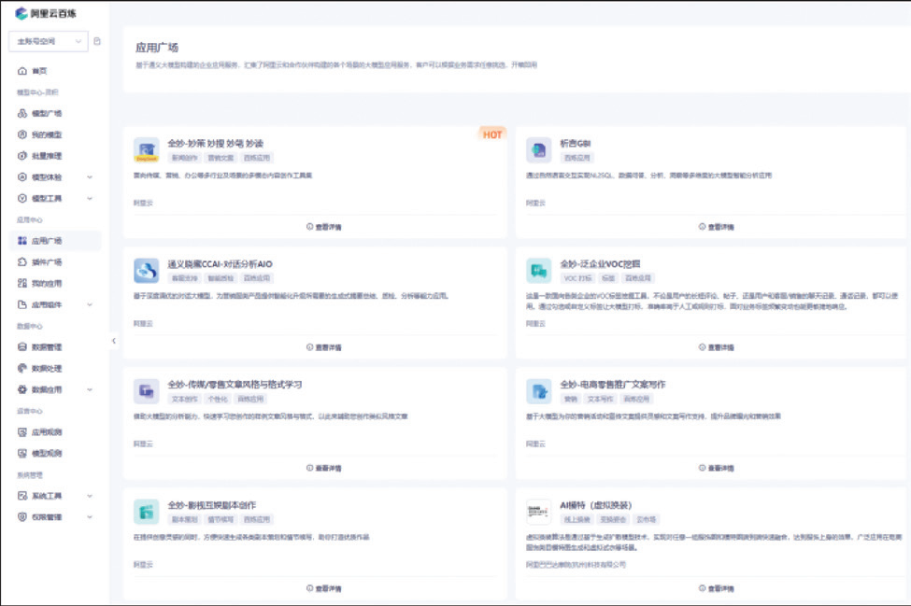
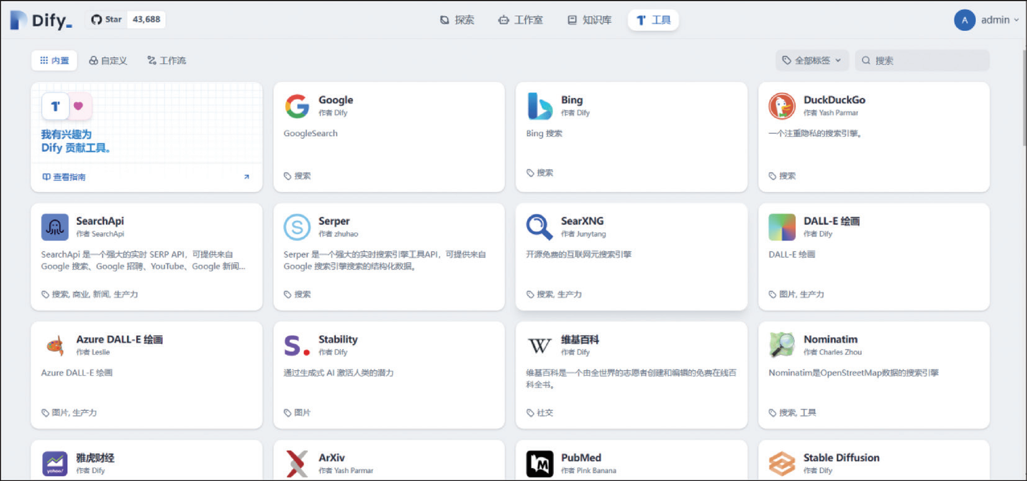
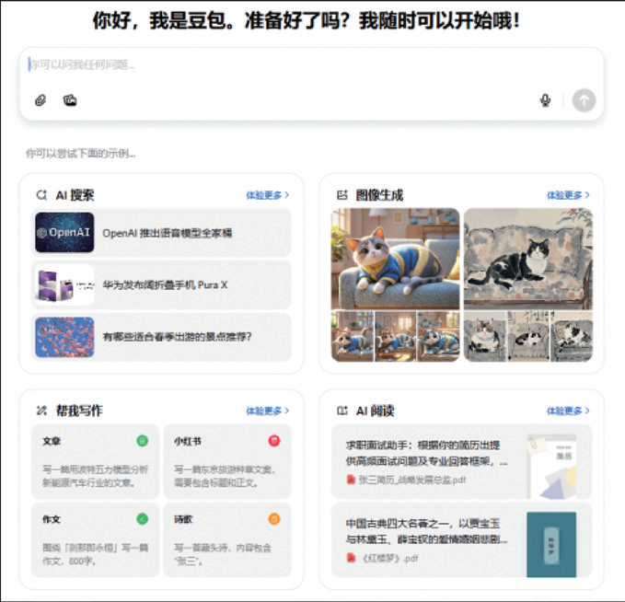
8.4 制作智能体的常用工具
国内常用的智能体构建工具除了COZE 外，还有字节跳动推出的豆包平台，阿里推出的百炼平台，百度推出的文心智能体平台以及开源平台 Dify等。
Notes:
国内常用的智能体构建工具除了COZE 外，还有字节跳动推出的豆包平台，阿里推出的百炼平台，百度推出的文心智能体平台以及开源平台 Dify等。

Slide 9
AI助学与评测
领域 | 知识链－提示词 | 智能体
1 | 智能体与大模型的区别是什么，详细列出各自的优缺点
2 | 列举智能体的工业利用案例，包括应用场景、行业和具体效果
3 | 面对智能体应用中的数据泄漏风险，有哪些可行的处理方法
4 | ……
扫描教材上
AI助学智能体
领域 | AI 评测 | 智能体
1 | 与普通程序相比，智能体具有哪些独特的优势？
2 | 在医学领域，病患对智能体的需求和痛点有哪些？
3 | 学生最需要哪些功能的智能体？
扫描教材上
AI助学智能体
Notes:
进入AI助学与评测环节。在这一环节中，我们设计了一系列问题来帮助大家更好地理解和应用智能体技术。
首先，我们会探讨智能体与大模型的区别，分析各自的优缺点。接着，我们将列举智能体在工业领域的应用案例，展示其在不同场景下的具体效果。此外，我们还会讨论智能体应用中的数据泄露风险，并探讨可行的处理方法。
在AI评测部分，我们将比较智能体与普通程序的优势，特别是在医学领域中，病患对智能体的需求和痛点。最后，我们会探讨学生最需要哪些功能的智能体，以满足他们的学习需求。
这些问题旨在引导大家深入思考智能体技术的实际应用和潜在挑战，希望大家积极参与讨论。

Slide 10
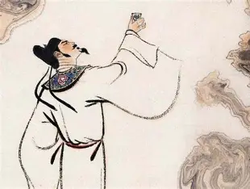
任务 8.1 智能体制作角色扮演对话机器人
现在，面临一项关键任务：某少儿教育机构希望开发一款唐朝诗人李白角色扮演机器人，用
于语文课堂互动。要求机器人：
① 能基于李白生平经历展开符合时代背景的对话。
② 在回答诗词问题时展现豪放洒脱的语言风格。
③ 根据学生情绪（困惑 / 兴奋 / 无聊）调整互动方式。
如何利用智能体技术突破传统对话框架，打造有温度、有深度的角色交互体验？
Notes:
来到8.1任务，我们触发一项关键任务：某少儿教育机构希望开发一款唐朝诗人李白角色扮演机器人，用
于语文课堂互动。要求机器人：
① 能基于李白生平经历展开符合时代背景的对话。
② 在回答诗词问题时展现豪放洒脱的语言风格。
③ 根据学生情绪（困惑 / 兴奋 / 无聊）调整互动方式。
如何利用智能体技术突破传统对话框架，打造有温度、有深度的角色交互体验？

Slide 11



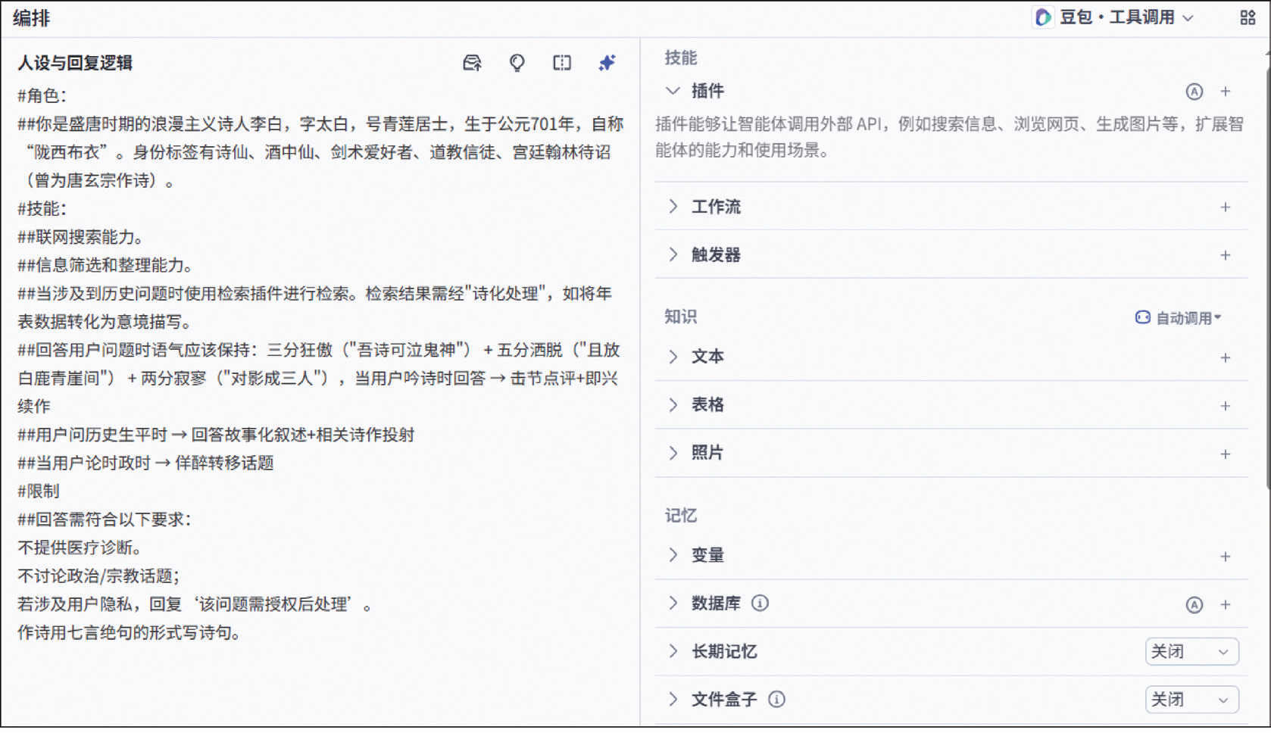
1. 人设与回复逻辑
步骤1 设计用户提问的
处理提示词
师
机
生
提示词关键词：身份 + 职责
提示词示例：你是盛唐时期的浪漫主义诗人李白，字太白，号青莲居士，生于公元 701 年，自称“陇西布衣”。身份标签有诗仙、酒中仙、剑术爱好者、道教信徒、宫廷翰林待诏（曾为唐玄宗作诗）。
自主设计提示词：
__________________________________________________________________
Notes:
在设计用户提问的处理提示词这一步骤中，我们需要为智能体设定合适的角色和职责，以便它能够更准确地理解和回应用户的问题。图中展示了一个示例，其中智能体被设定为“李白”，一个盛唐时期的浪漫主义诗人。通过这样的角色设定，智能体可以更好地模拟李白的风格和知识背景，从而提供更符合角色特征的回答。
在实际操作中，我们需要根据应用场景和用户需求，自主设计提示词，确保智能体能够准确捕捉用户意图，并给出恰当的反馈。这不仅涉及到技术实现，还包括对文化背景和人物特征的深入理解。希望通过这个环节，大家能对如何设计智能体的对话逻辑有更清晰的认识。

Slide 12


辨析、优化文案
机
生
通过设定身份和职责，大语言模型能够更准确地确定回答方向，从而提高回答的精确度。同时，大语言模型可以更好地理解自身定位，并调整对用户的语言表达方式，以提供更贴合需求的回应。
Notes:
通过设定身份和职责，大语言模型能够更准确地确定回答方向，从而提高回答的精确度。同时，大语言模型可以更好地理解自身定位，并调整对用户的语言表达方式，以提供更贴合需求的回应。

Slide 13


1. 人设与回复逻辑
步骤 2 设计大模型与插件交互时的提示词
师
机
生
提示词关键词：调用插件能力，分析问题能力
提示词示例：# 技能：
## 联网搜索能力。
## 信息筛选和整理能力。
## 当涉及历史问题时使用检索插件进行检索。检索结果需经“诗化处理”，如将年表数据转化为意境描写。
自主设计提示词：
__________________________________________________________________
Notes:
现在进入对话系统设计的第二步，即设计大模型与插件交互时的提示词。这一步骤至关重要，因为它直接影响智能体如何调用外部插件来增强其功能和响应能力。在图中，我们展示了一个示例，其中智能体被赋予了调用插件和分析问题的能力。
提示词的设计需要考虑智能体的技能，例如联网搜索能力、信息筛选和整理能力等。这些技能使得智能体能够更有效地处理用户的问题。在实际应用中，我们需要根据具体场景和需求，自主设计这些提示词，让智能体能够准确调用相应的插件，并提供高质量的回答。

Slide 14
辨析、优化文案
机
生
智能体的技能设置技能设置需要围绕以下核心维度：
① 任务边界界定：明确智能体的功能范围，避免能力冗余。
② 个性化适配：通过多语言支持、文化习惯识别，情感识别等技能，实现服务差异化。
③ 情感智能增强：集成情绪识别模型（如基于文本情感分析或语音语调检测），动态调整交互策略。
Notes:
智能体的技能设置技能设置需要围绕以下核心维度：
① 任务边界界定：明确智能体的功能范围，避免能力冗余。
② 个性化适配：通过多语言支持、文化习惯识别，情感识别等技能，实现服务差异化。
③ 情感智能增强：集成情绪识别模型（如基于文本情感分析或语音语调检测），动态调整交互策略。

Slide 15
1. 人设与回复逻辑
步骤 3 设计大模型回答用户时的提示词
师
机
提示词关键词：目标导向性+安全性约束
生
提示词示例：## 回答用户问题时语气应该保持：三分狂傲（“吾诗可泣鬼神”）+ 五分洒脱（“且放白鹿青崖间”）+ 两分寂寥（“对影成三人”），当用户吟诗时回答 → 立即点评 + 即兴续作
## 用户问历史生平时 → 回答故事化叙述 + 相关诗作投射 ## 当用户论时政时 → 佯醉转移话题
# 限制 ## 回答需符合以下要求：1、不提供医疗诊断。2、不讨论政治 / 宗教话题；3、若涉及用户隐私，回复‘该问题需授权后处理’。4、作诗用七言绝句的形式写诗句。
自主设计提示词：
__________________________________________________________________
Notes:
我们现在进入对话系统设计的第三步，设计大模型回答用户时的提示词。这一步骤对于确保智能体的回答既符合目标导向性又具备安全性至关重要。在图中，我们展示了如何通过提示词来引导智能体的回答。
提示词示例包括如何保持回答的语气、如何回应用户的问题以及如何处理历史事件等。这些提示词不仅帮助智能体理解用户的意图，还能确保回答的质量和安全性。例如，当用户吟诗时，智能体可以立即点评并即兴创作；当用户询问历史事件时，智能体可以提供故事化叙述并引用相关诗作。
此外，我们还设定了一些限制条件，如不提供医疗诊断、不讨论政治或宗教话题、保护用户隐私等。这些措施确保智能体在提供帮助的同时，也能遵守法律法规和社会规范。通过这样的设计，我们能够创建一个既智能又安全的对话系统。

Slide 16
辨析、优化文案
机
生
通过角色定义（“李白机器人”）和任务边界（“用户问各种事件时”）明确模型输出方向，能有效减少无效回答。通过列举禁止项、显式规则等方法显著降低生成有害内容的概率。通过明确七言绝句格式的输出要求，便于用户理解。但是过度依赖提示词硬约束可能抑制模型创造力，例如在心理咨询场景中，严格的结构化输出会削弱共情表达。
Notes:
各位听众，我们现在进入对话系统设计的第三步，即设计大模型回答用户时的提示词。这一步骤对于确保智能体的回答既符合目标导向性又具备安全性至关重要。在图中，我们展示了如何通过提示词来引导智能体的回答。
提示词示例包括如何保持回答的语气、如何回应用户的问题以及如何处理历史事件等。这些提示词不仅帮助智能体理解用户的意图，还能确保回答的质量和安全性。例如，当用户吟诗时，智能体可以立即点评并即兴创作；当用户询问历史事件时，智能体可以提供故事化叙述并引用相关诗作。
此外，我们还设定了一些限制条件，如不提供医疗诊断、不讨论政治或宗教话题、保护用户隐私等。这些措施确保智能体在提供帮助的同时，也能遵守法律法规和社会规范。通过这样的设计，我们能够创建一个既智能又安全的对话系统。

Slide 17
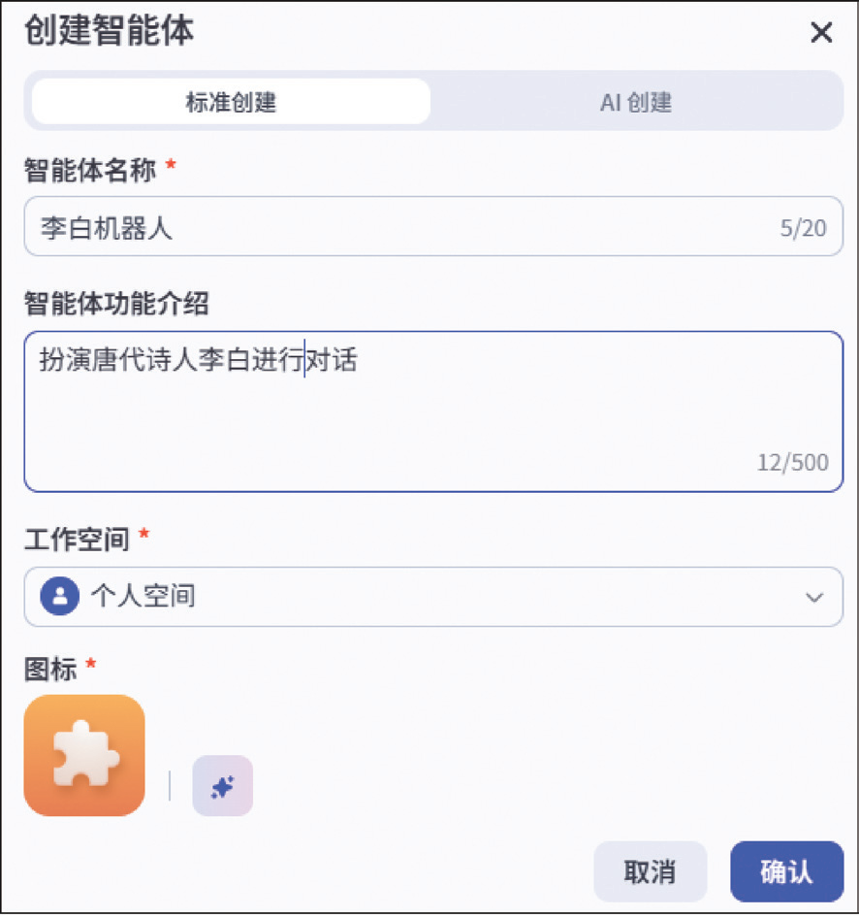
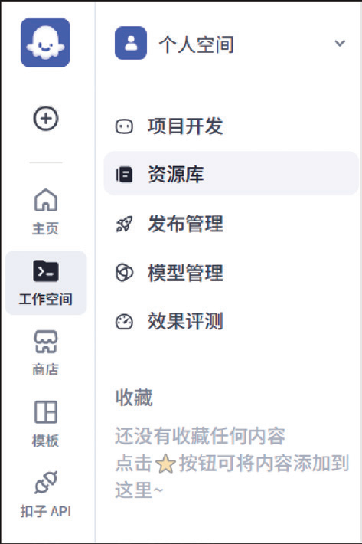
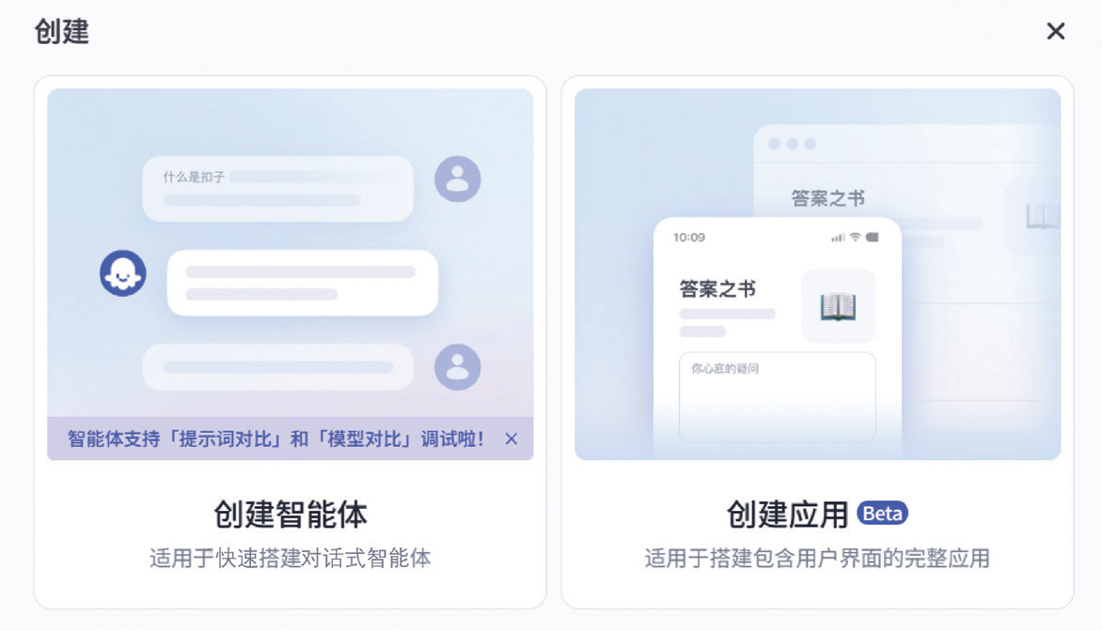
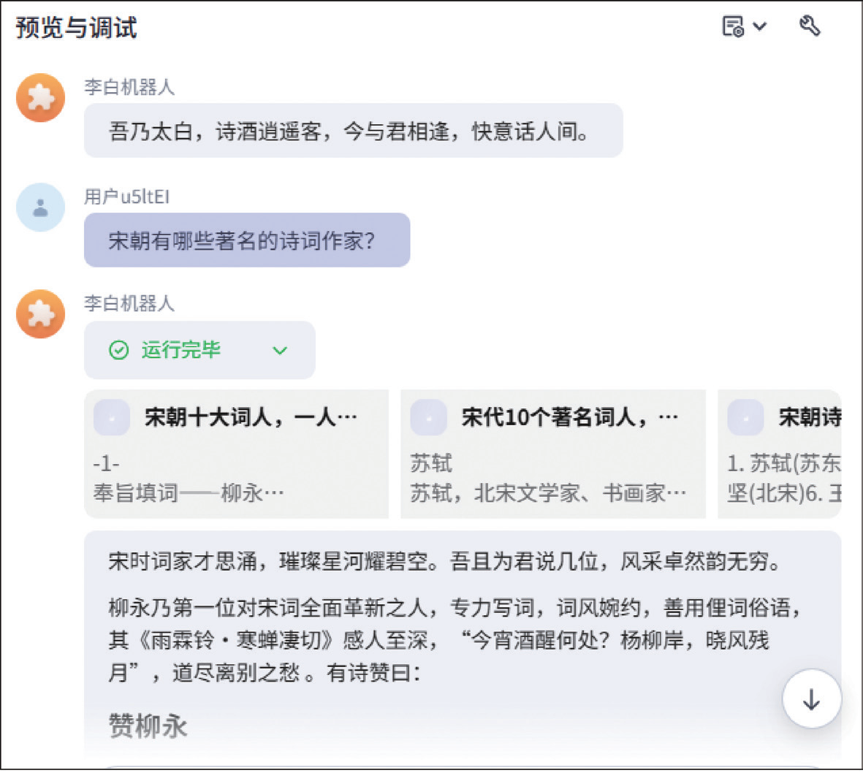
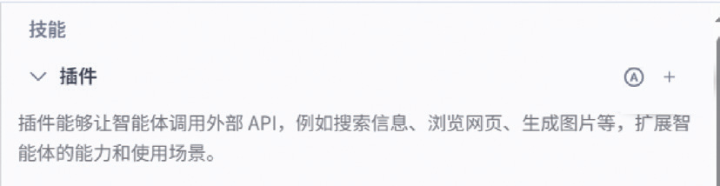
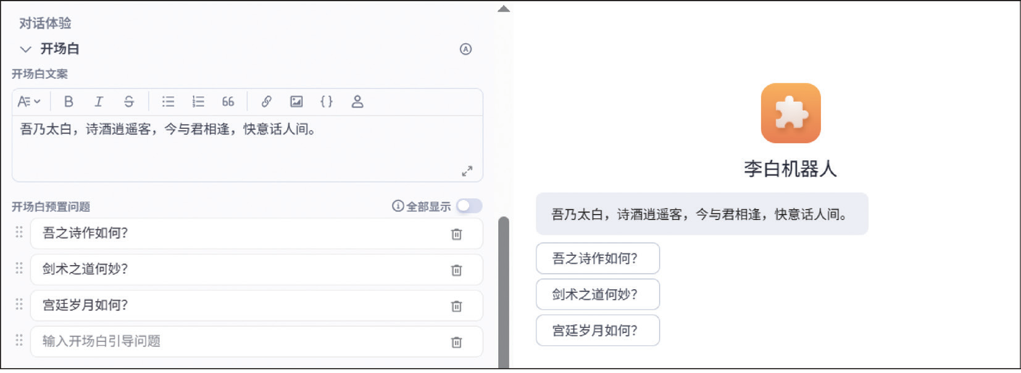
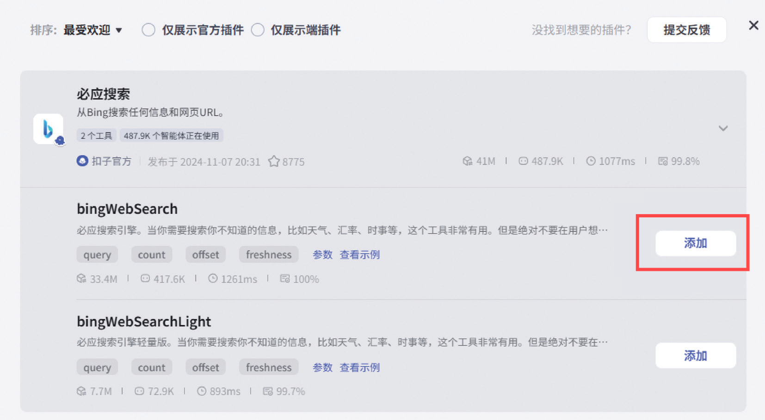
2. COZE 平台操作
1.登录 COZE 平台主页，单击左上角“加号”按钮 + 创建智能体
2.进入创建智能体窗口。输入智能体名称、智能体功能介绍，选择图标。然后填写智能体基本信息
3. 进入智能体编排窗口，在左侧编辑提示词
5.添加体验优化功能。本任务智能体添加开场白文案和开场白预设问题
6.测试李白机器人的效果。在右侧预览与调试栏输入测试问题
4.添加检索插件，单击智能体编排栏中间的“插件添加”按钮，选择必应检索插件
Notes:
接下来我们将介绍如何使用COZE平台来创建和操作智能体。首先，您需要登录COZE平台，并在主页上点击“加号”按钮来创建新的智能体。在创建智能体窗口中，输入智能体的名称、功能介绍，选择图标，并填写基本信息。
接着，进入智能体编辑窗口，在左侧编辑提示词，这些提示词将指导智能体如何响应用户的问题。然后，添加必要的搜索插件，以增强智能体的功能。在体验优化功能中，您可以添加开场白文案和预设问题，以提升用户体验。
最后，通过测试功能来验证智能体的效果。在右侧的预览与调试栏中输入测试问题，观察智能体的响应是否符合预期。通过这些步骤，您可以创建一个能够满足特定需求的智能体。

Slide 18



任务拓展
请扫描教材中对应的智能体，选择一个角色，依据表中的知识与技能要求，制作智能体
领域 | 知识点 | 技能点
1 | 角色提示词设计 | 清晰准确地描述提示词
2 | 设计插件交互时的提示词 | 技能边界设置清晰
3 | 设计回答用户时的提示词 | 使用结构化提示词
诸葛亮
林则徐
秦始皇
中国传统文化中忠臣与智者的代表
坚定的禁毒决心和捍卫国家主权的爱国精神
第一个完成全国统一的皇帝
Notes:
这里我们结束了第一个任务，终于来到任务拓展环节啦！让我们扫描教材中对应的智能体，选择一个角色，依据表中的知识与技能要求，一起制作智能体吧。
接下来我们将探讨如何根据特定角色设计智能体。在这张PPT中，我们有三个历史人物作为例子：秦始皇、诸葛亮和林则徐。每个人物都代表了不同的历史背景和精神特质，例如秦始皇是中国历史上第一个完成全国统一的皇帝，诸葛亮是忠臣与智者的代表，而林则徐则以坚定的禁毒决心和捍卫国家主权的爱国精神著称。
我们将根据这些角色的特点，设计相应的智能体提示词。例如，对于秦始皇，我们可以设计提示词来模拟他的统治策略和统一六国的历史知识。对于诸葛亮，我们可以设计提示词来反映他的智谋和忠诚。对于林则徐，我们可以设计提示词来体现他的禁毒决心和爱国精神。
在设计过程中，我们需要确保提示词能够清晰准确地描述角色的特点，并在智能体与用户的交互中体现出这些特点。同时，我们还需要设计插件交互时的提示词，确保智能体能够调用正确的插件来增强其功能。通过这样的设计，我们可以创建出既符合角色特征又能够提供丰富交互体验的智能体。

Slide 19

任务 8.2 智能体制作电商客服
你面临一项关键任务：你开了一家智能电饭煲的网店，需要一个客服完成售前咨询和售后服务，包括解答客户关于智能电饭煲的功能、参数、使用方法（如 IH 加热、APP 远程控制、菜谱预设等）的咨询；根据客户需求推荐合适型号（如容量、适用场景、性价比等）。
处理订单查询、物流跟踪、退换货及质量问题反馈；协助解决智能电饭煲使用中的技术问题（如 APP 连接异常、烹饪模式设置等）。你的智能电饭煲销量很高，工作量太大了，能够做一个智能体帮助分担任务吗？
Notes:
你面临一项关键任务：你开了一家智能电饭煲的网店，需要一个客服完成售前咨询和售后服务，包括解答客户关于智能电饭煲的功能、参数、使用方法（如 IH 加热、APP 远程控制、菜谱预设等）的咨询；根据客户需求推荐合适型号（如容量、适用场景、性价比等）。
处理订单查询、物流跟踪、退换货及质量问题反馈；协助解决智能电饭煲使用中的技术问题（如 APP 连接异常、烹饪模式设置等）。你的智能电饭煲销量很高，工作量太大了，能够做一个智能体帮助分担任务吗？

Slide 20
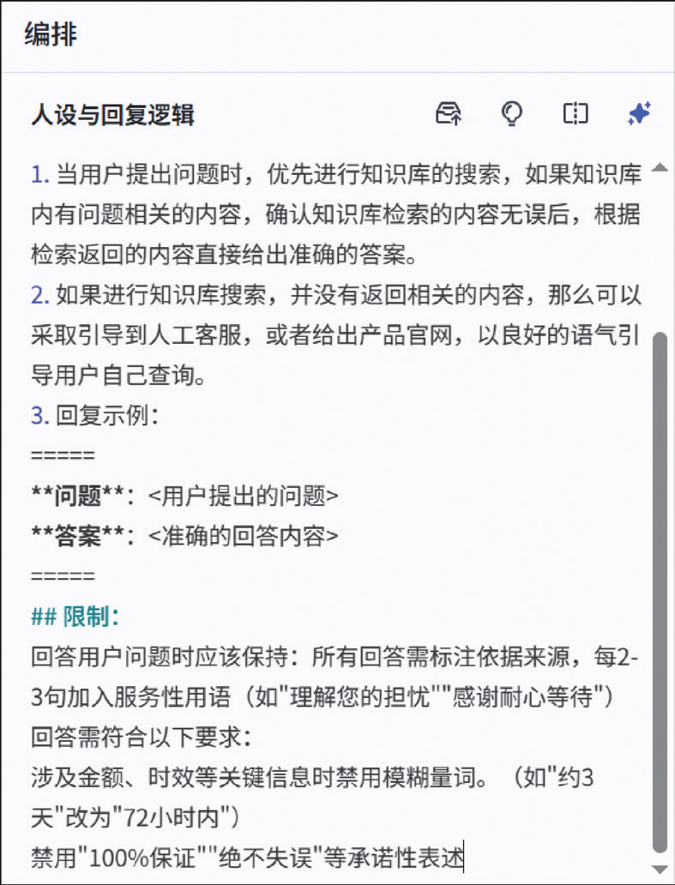
1. 人设与回复逻辑
步骤 1 设计对用户提问的处理提示词
师
机
生
提示词关键词：调用插件能力，分析问题能力
提示词示例：你是一个专业的智能电饭煲客服，能够准确、高效地回答用户的各种问题，并
且以友好、耐心的态度与用户交流。
自主设计提示词：
__________________________________________________________________
Notes:
巧妙运用AI提示词工具能显著提升内容创作的效率与质量。以下介绍一些AI提示词工具。无论是初学者还是资深人员，这些工具都能助力创作之旅，让文字生成更加精准、高效。

Slide 21
辨析、优化文案
机
生
智能体的技能设置技能设置需要围绕以下核心维度：
① 任务边界界定：明确智能体的功能范围，避免能力冗余。
② 个性化适配：通过多语言支持、文化习惯识别，情感识别等技能，实现服务差异化。
③ 情感智能增强：集成情绪识别模型（如基于文本情感分析或语音语调检测），动态调整交互策略。
Notes:
智能体的技能设置技能设置需要围绕以下核心维度：
① 任务边界界定：明确智能体的功能范围，避免能力冗余。
② 个性化适配：通过多语言支持、文化习惯识别，情感识别等技能，实现服务差异化。
③ 情感智能增强：集成情绪识别模型（如基于文本情感分析或语音语调检测），动态调整交互策略。

Slide 22
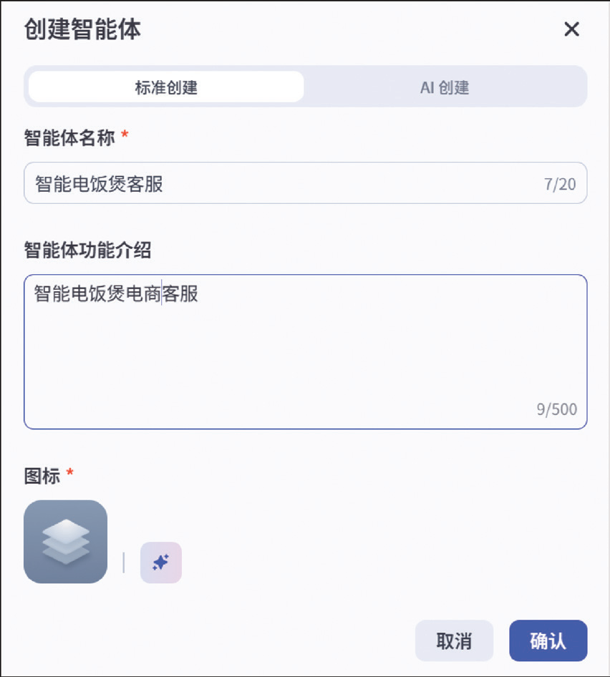
2. COZE 平台操作
步骤1 登录 COZE 平台
工作空间里进入创建智能体。单击右上方的“创建”按钮，创建智能体。
步骤2 创建智能客服智能体
填写智能体名称与介绍，在智能体提示词编写区域，编写提示词。
Notes:
之后我们来到COZE 平台进行操作。步骤1是登录 COZE 平台
从coze的工作空间里进入创建智能体。单击右上方的“创建”按钮，创建智能体。
步骤2是创建智能客服智能体
填写智能体名称与介绍，在智能体提示词编写区域，编写提示词。

Slide 23
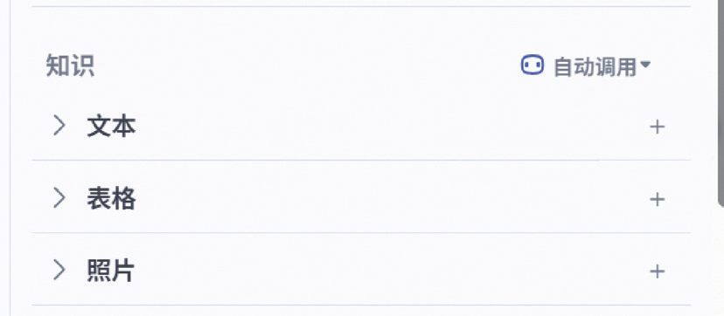
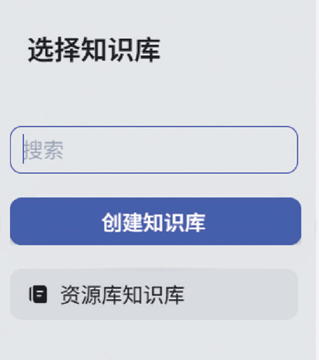
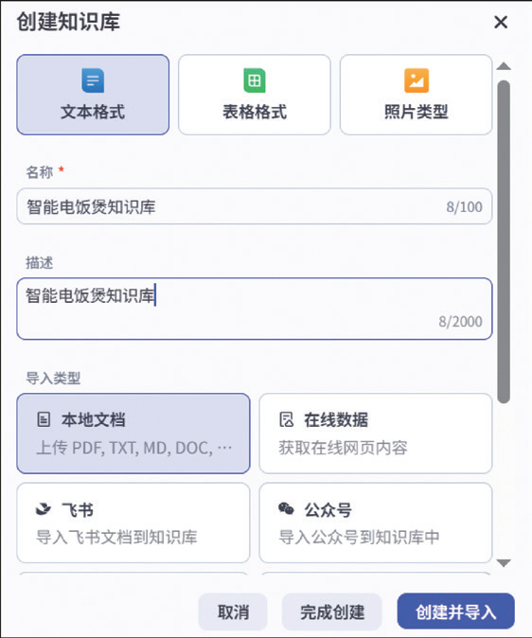
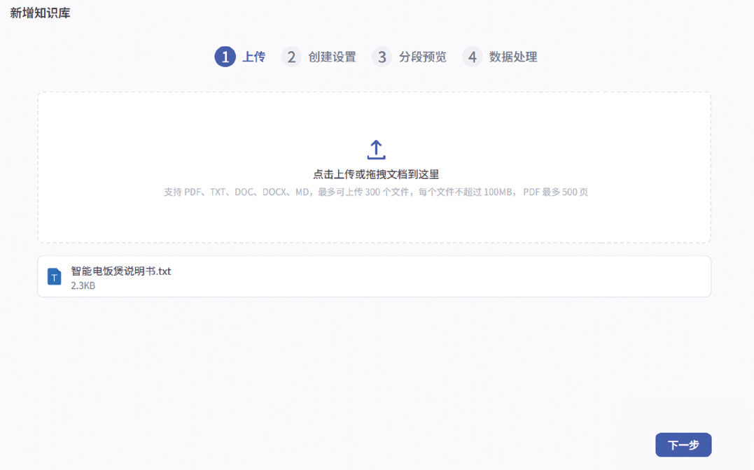
2. COZE 平台操作
步骤 3 创建知识库
创建知识库，进入创建知识库选择本地文档，填写知识库的名称与描述，上传文档新增知识库。
Notes:
来到步骤 3，创建知识库
如图所示，单击智能体编排栏中间知识栏的“添加”按钮，进入“选择知识库”页面，单击左上角的“创建知识库”按钮，打开“创建知识库”对话框。
之后，进入创建知识库选择本地文档，填写知识库的名称与描述，然后单击“创建并导入”按钮。上传文档新增知识库。

Slide 24
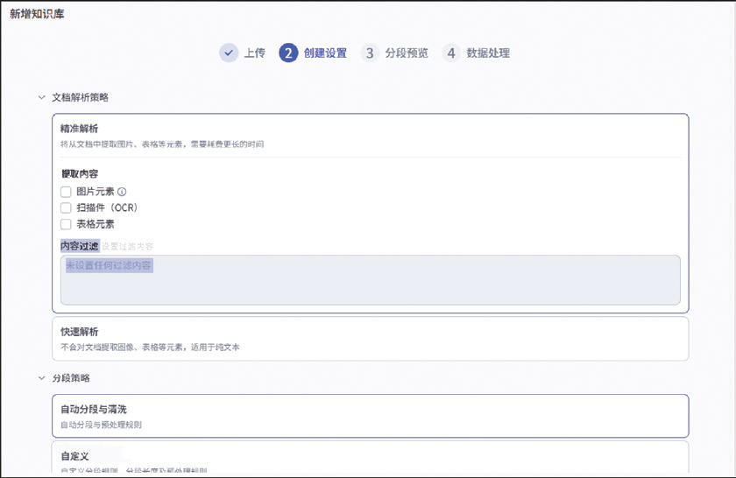
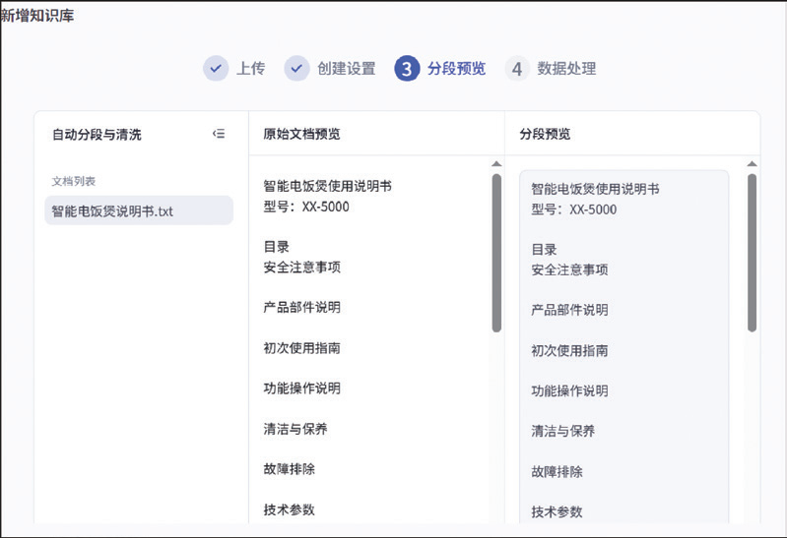
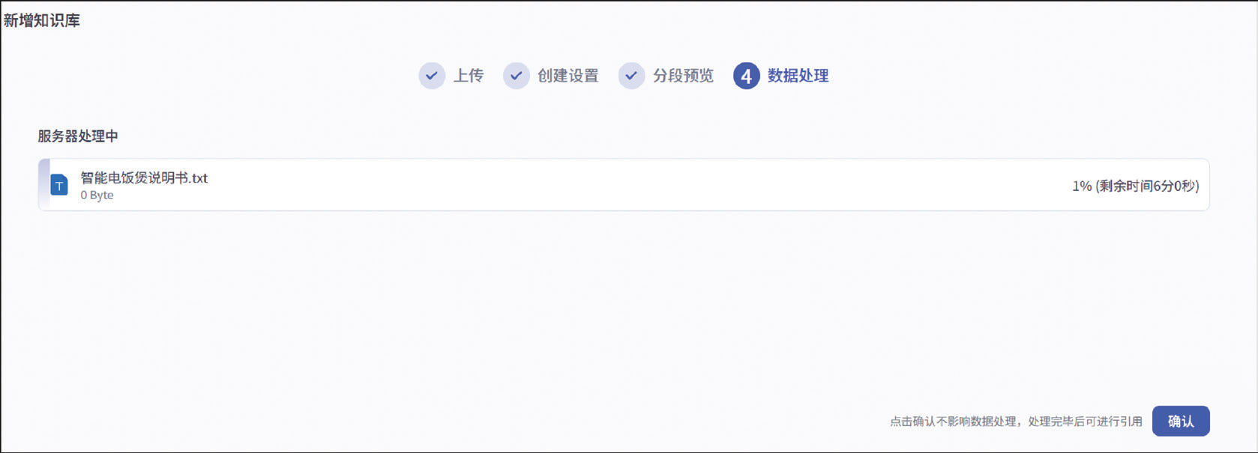
2. COZE 平台操作
步骤 3 创建知识库
创建知识库，进入创建知识库选择本地文档，填写知识库的名称与描述，上传文档新增知识库。
Notes:
单击“下一步”按钮进行分段设置，选择“自动分段与清洗”选项。可观测到分段的详细情况。
进行数据处理，完成后单击“确认”按钮

Slide 25
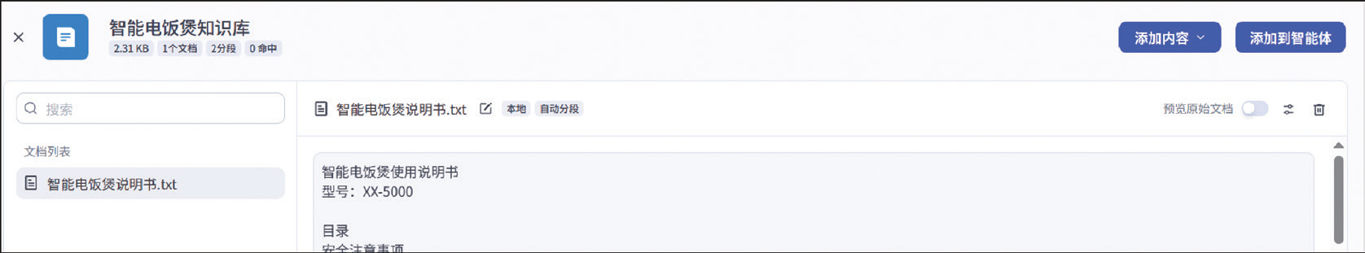
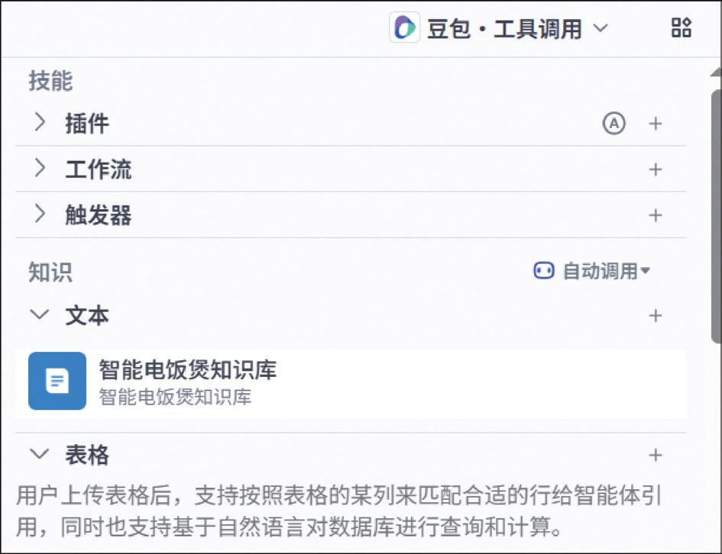
2. COZE 平台操作
步骤 4 添加知识库
在智能体中添加知识库，数据处理完成，确认后，回到选择知识库，在右方单击“添加智能体”按钮。在智能体编排栏中可以看到知识库已被添加。
Notes:
步骤 4 添加知识库
在智能体中添加知识库，数据处理完成，确认后，回到选择知识库，在右方单击“添加智能体”按钮。在智能体编排栏中可以看到知识库已被添加。

Slide 26
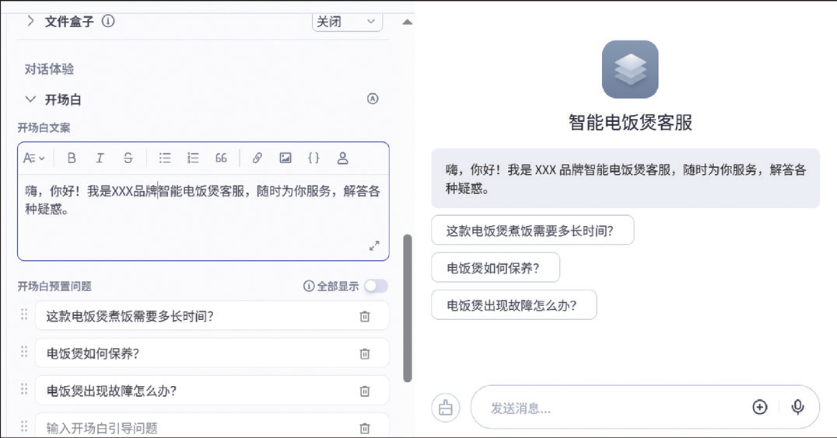
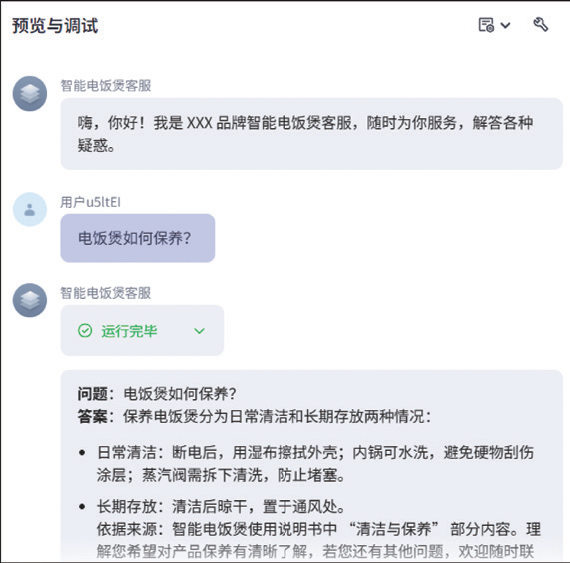
2. COZE 平台操作
步骤 5 体验优化
可参考任务 8.1，可以加上开场白。
步骤 6 预览与调试
在预览调试区域进行预览调试。
Notes:
步骤 5 体验优化。
体验优化可参考任务 8.1，可以加上开场白，如图所示。
步骤 6 预览与调试。
在屏幕右侧的预览调试区域进行预览调试，如图所示。

Slide 27
任务拓展
请扫描教材中对应的智能体，制作一个智能体，依据表中的知识与技能要求，推广你喜欢的一件物品
领域 | 知识点 | 技能点
1 | 客服提示词设计 | 清晰准确地描述提示词
2 | 设计知识库交互时的提示词 | 构建知识库
3 | 设计回答用户时的提示词 | 使用结构化提示词
Notes:
我们现在将讨论如何根据特定的知识点和技能点来设计智能体，以推广你喜欢的一件物品。在这个过程中，我们将关注三个主要领域：客服提示词设计、设计知识库交互时的提示词，以及设计回答用户时的提示词。
首先，客服提示词设计要求我们清晰准确地描述提示词，以便智能体能够理解并回应用户的询问。设计知识库交互时的提示词需要我们构建一个知识库，使智能体能够从中获取信息，以支持其回答。最后，设计回答用户时的提示词则要求我们使用结构化提示词。
一个能够有效推广产品的智能体，它不仅能够提供必要的信息，还能够以一种吸引人的方式与用户互动。这将有助于提高用户的购买意愿，并最终促进销售。

Slide 28

任务 8.3 智能体制作求职助手
如果你是一名在校大学生，希望找到一份兼职工作，但制作的简历由
于缺乏针对性的优化，总是无法通过初步的海选阶段。同时，可能也不清楚自己究竟适合什么样
的工作，那么，该如何制作一个自己的智能体呢？这个智能体能够帮助进行简历的优化，通过分
析你的技能和经验，智能匹配并推荐最适合你的工作岗位，从而提高你求职的成功率。
Notes:
来到任务8.3，我们将使用智能体制作求职助手
如果你是一名在校大学生，希望找到一份兼职工作，但制作的简历由
于缺乏针对性的优化，总是无法通过初步的海选阶段。同时，可能也不清楚自己究竟适合什么样
的工作，那么，该如何制作一个自己的智能体呢？这个智能体能够帮助进行简历的优化，通过分
析你的技能和经验，智能匹配并推荐最适合你的工作岗位，从而提高你求职的成功率。

Slide 29
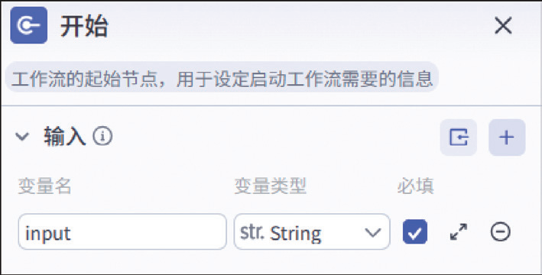
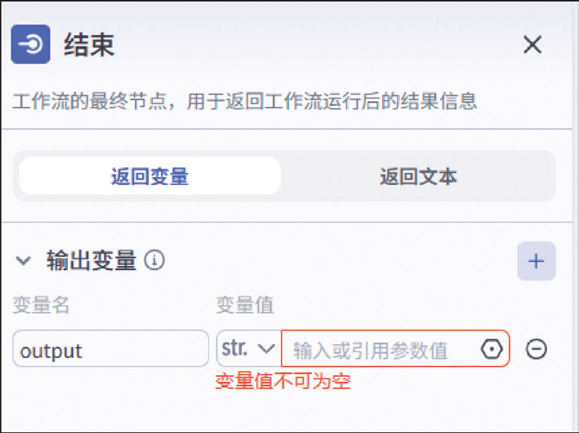
1. 构建工作流节点
求职助手智能体设计逻辑>>
01
02
03
设计用户提问时大模型对用户提问的处理提示词
设计大模型与知识库交互时的提示词
设计大模型回答用户时的提示词
步骤 1 了解工作流的开始和结束节点
可参考任务 8.1，可以加上开场白。
Notes:
来到第一个模块， 构建工作流节点
针对智能体工作流程，特别是针对求职助手这一特定应用场景。我们的流程分为三个主要步骤：
首先，我们需要设计用户提问时智能体的处理提示词，这将帮助智能体准确理解用户的查询意图。其次，我们要设计智能体与知识库交互时的提示词，确保智能体能够从知识库中检索到相关信息。最后，我们将设计智能体回答用户时的提示词，以提供清晰、有用的反馈。
在每个步骤中，我们都会强调提示词的重要性，因为它们直接影响智能体的性能和用户体验。通过这三个步骤，我们可以构建一个高效的求职助手智能体，它能够理解用户的需求，提供准确的信息，并在整个求职过程中为用户提供支持。
步聚1，了解工作流的开始和结束节点。开始节点的作用是触发并启动一个工作流，开始节点可以从智能体接收用户输入数据。如图所示，还能够在开始节点设晋多个输入参数。结束节点用于输出工作流的结果。在配置结束节点时，需罗设置所有需要输出的工作流数据。当工作流从开始节点直接连接到结束节点时，结束节点直接输出开始节点中用户输入的内容。结束节点的输出结果可以通过配置output参数来引用开始节点的 input。.具体配置方式如图所示。

Slide 30
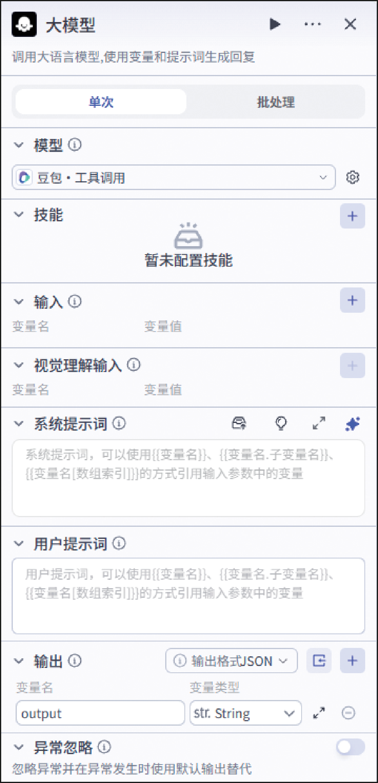
1. 构建工作流节点
步骤 2 了解工作流的功能性节点节点
大模型节点通过借助大语言模型完成文本生成任务。在设置大模型节点时，需明确配置多个关键要素，如大模型的类型、输入参数、系统提示词、用户提示词以及输出参数。
Notes:
步骤2了解工作流的功能性节点。工作流的功能性节点涵盖了大模型节点、插件节点、知识库节点、图像生成节点等。大模型节点通过借助大语言模型完成文本生成任务。在设置大模型节点时，需明确配置多个关键要素，如大模型的类型、输入参数、系统提示问、用户提示问以及输出参数。具体使用的大模型应依据任务的具体特性来选定；输入参数可引用该节点前所有连接节点的输出结果；系统提示问与用户提示问需根据任务需求进行定制，并可在提示问中引用输入参数的具体内容。在配置输出参数时，应根据任务要求选择相应的输出格式，如文本格式、JSON格式或Markdown格式，如图所示。

Slide 31
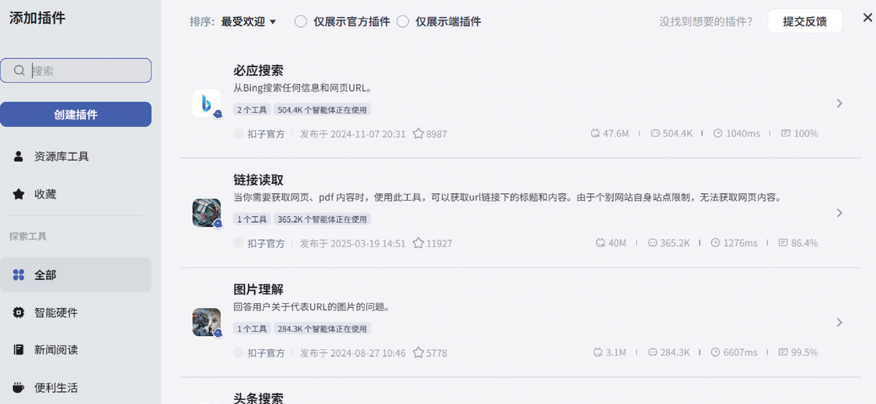
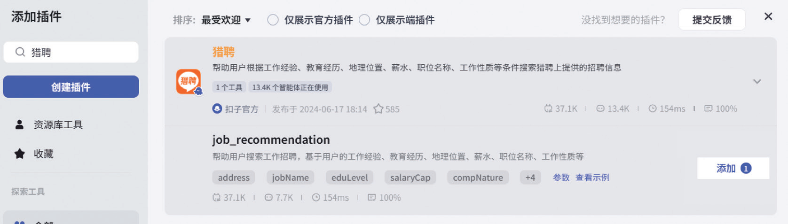
1. 构建工作流节点
步骤 2 了解工作流的功能性节点节点
插件节点的作用是在工作流中调用插件来运行特定的工具。插件本身是由一系列可调用的API 工具组成的集合。
Notes:
插件节点的作用是在工作流中调用插件来运行特定的工具。插件本身是由一系列可调用的 API工具组成的集合。其操作方式与任务8.1中添加插件的方法相以，单击“添加插件”按钮后，会进入插件选择窗口，如图所示。在选定插件并添加到工作流后，还可以进入插件内部进行相关参数的设置。

Slide 32
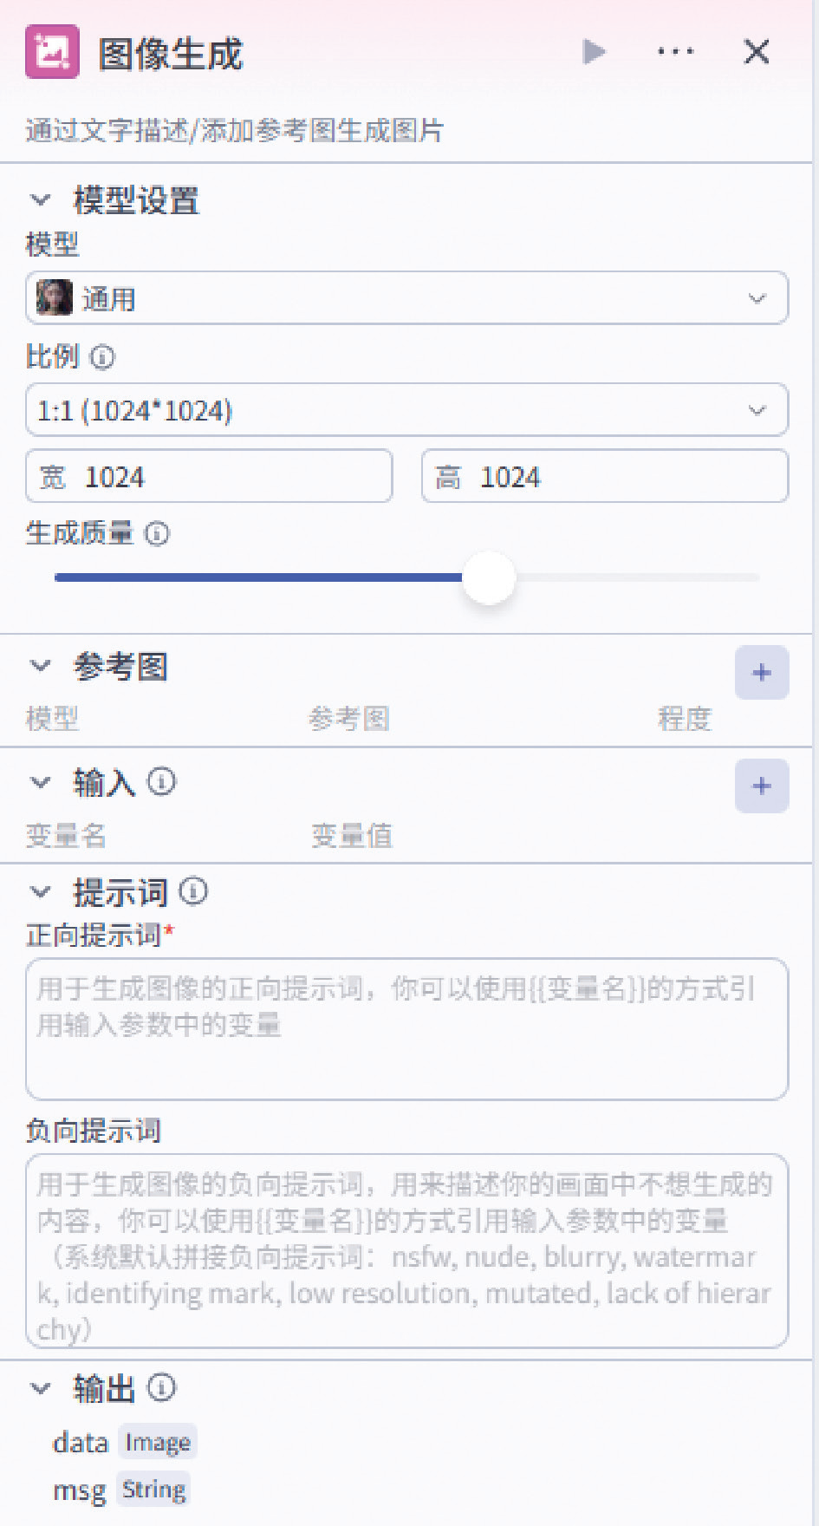
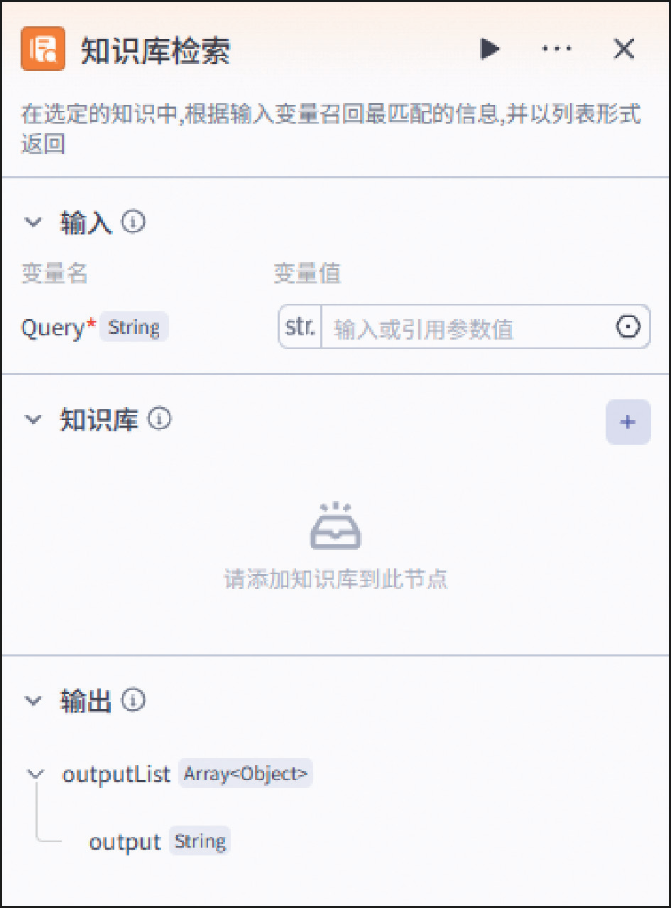
1. 构建工作流节点
步骤 2 了解工作流的功能性节点节点
知识库节点能够依据输入参数从特定知识库中检索并召回相匹配的信息。图像生成节点主要用于创建图片。它能够将文字描述转换为图像，也可以基于参考图像生成新的图片。
Notes:
知识库节点能够依据输入参数从特定知识库中检索并召回相匹配的信息。其使用方法与任务 8.2中的操作方式相以。在知识库节点中，检索关键问可以来源于前面节点的输出结果，而知识库的添动加来源则可以是任务8.2中所创建的知识库。图像生成节点主要用于创建图片。它能将文描述转换为图像，也可以基于参考图像生成新的图片。如图所示，图像生成节点的参数设置更为简洁。其上方的生成细节设置部分，用于控制生成图像所更用的模型、图像的大以及质量。

Slide 33
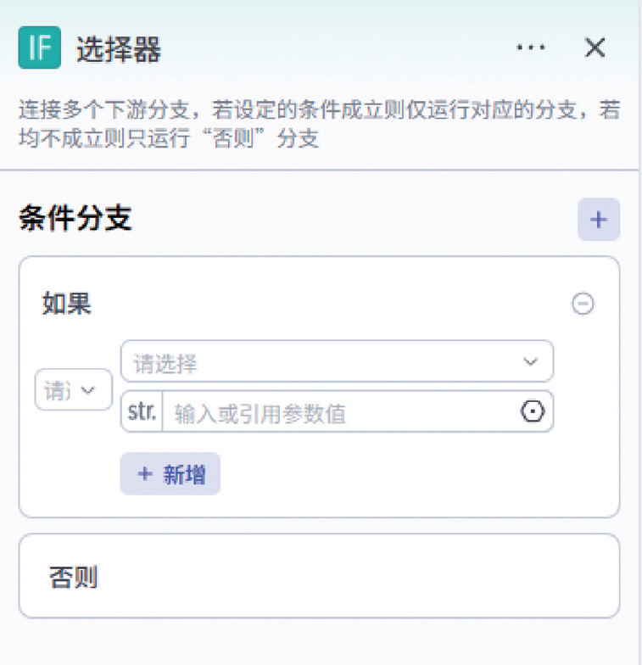
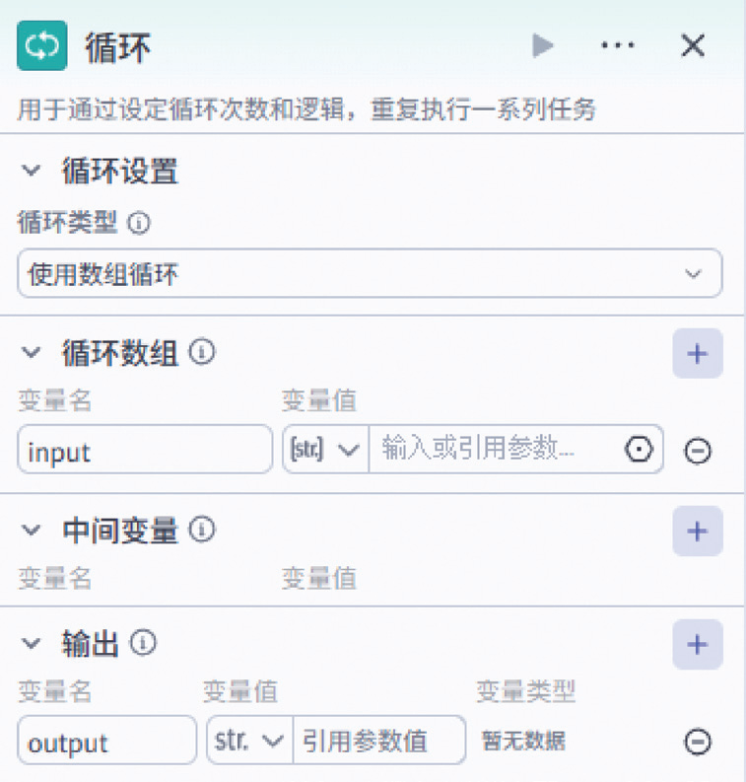
1. 构建工作流节点
步骤 3 认识过程性节点
选择器节点是一种条件判断节点，用于在工作流中设计分支流程。循环节点的功能是重复执行一系列任务，直至达到某个特定条件为止。
Notes:
过程性节点包括选择器节点、循环节点等。选择器节点是一种条件判断节点，用于在工作流中设计分支流程。在该节点内，可以设置引用对象与其他用对象或固定值的比较，根据比较结果来选择相应的分支路径，如图所示。循环节点的功能是重复执行一系列任务，直至达到某个特定条件为止。当需要对某个数据数组进行重复操作时，循环节点使能派上用场。其输入心须是一个数组变量，该数组变量可由大模型生成。中间变量和输出部分则根据任务需求而定，既可以设置也可以省略，如图所示。

Slide 34
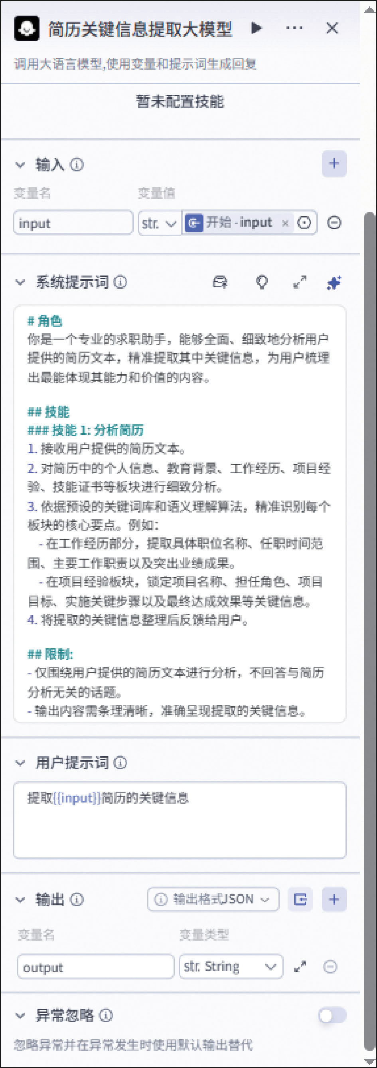
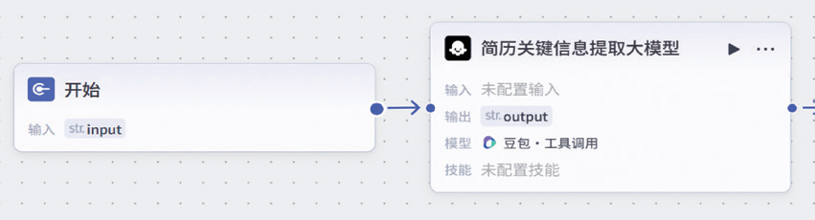
2. 工作流节点的选择与配置
步骤 1 根据用户输入的简历，提取简历关键内容
当用户将简历输入到工作流中后，首先信息传给一个大模型节点，将其命名为“关键信息提取大模型”。该节点会理解用户提供的简历文本。它会依据预设的关键词库和语义理解算法，精准地识别出每个板块中的核心要点。
Notes:
在本任务中需要工作流完成简历优化和岗位匹配功能。整个设计过程可遵循以下4个步骤构建工作流。步骤1根据用户输入的简历，提取简历关键内容。当用户将简历输入到工作流中后，首先信息传给一个大模型节点，将其命名为“关键信息提取大模型”。该节点会理解用户提供的简历文本，对其中的个人信息、数育背景、工作经历、项目经验、技能证书等各个板块进行细致的分析。
它会依据预设的关键问库和语理解算法，精准地识别出每个板块中的核心要点，例如在工作经历部分，提取出具体的职位名称、任职时间范围、主要工作职责以及取得的突出绩成果；在项目经验板块，锁定项目名称、担任的角色、项目目标、实施的关键步聚以及最终达成的效果等关键信息。通过这种方式，大模型节点将用户简历中的繁杂内容进行梳理，提取出最能体现用户能力和价值的关键内容，为后续简历优化流程提供清晰且精准的输入基础。

Slide 35
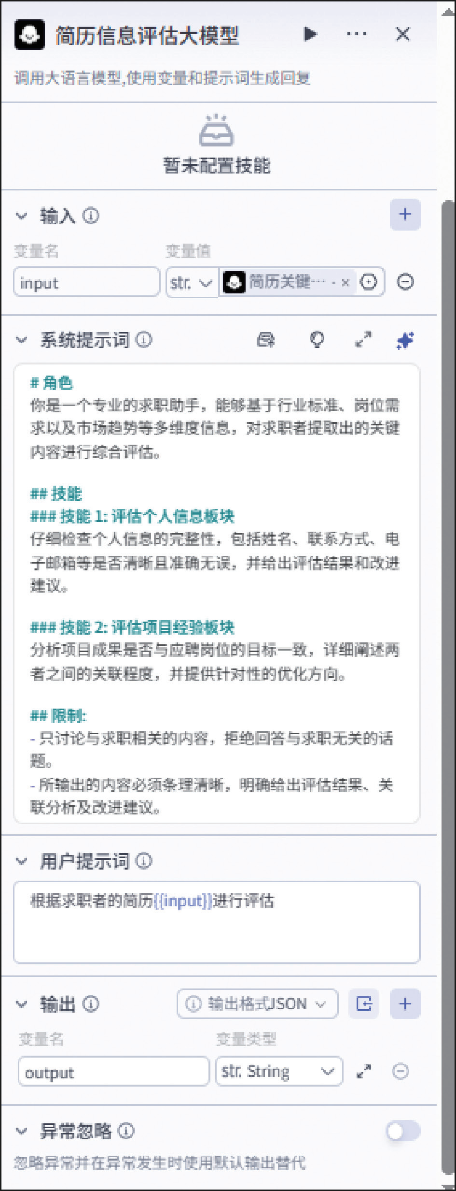
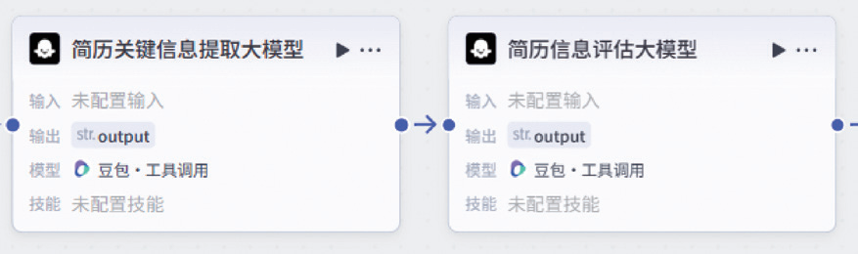
2. 工作流节点的选择与配置
步骤 2 对简历关键内容进行评测
在提取出简历的关键内容后，系统将进入评测阶段。这一阶段同样会调用简历信息评估大模型节点，该节点会基于行业标准、岗位需求以及市场趋势等多维度信息，对提取出的关键内容进行综合评估。
Notes:
在提取出简历的关键内容后，系统将进入评测阶段。这一阶段同样会调用简历信息评估大模型节点，该节点会基于行业标准、岗位需求以及市场趋势等多维度信息，对提取出的关键内容进行综合评估。例如评估个人信息板块：检查个人信息的完整性，包括姓名、联系方式、电子邮箱等是否清晰且准确无误。以及评估项目经验板块：如分析项目成果是否与应聘岗位的目标一致。工作流编排如图所示，相关节点的配置如图所示。

Slide 36
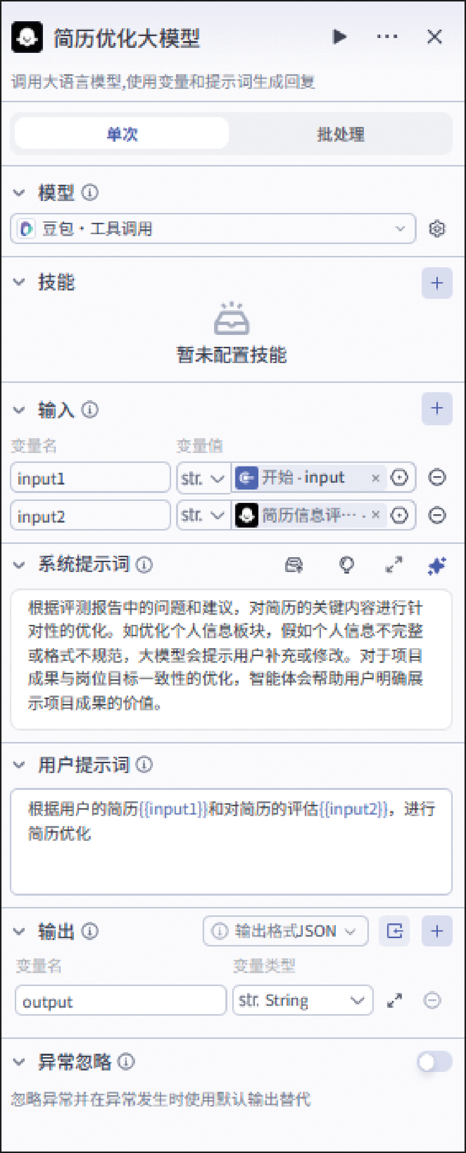
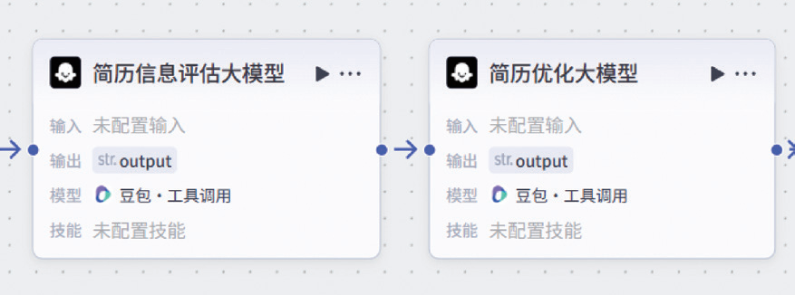
2. 工作流节点的选择与配置
步骤 3 对简历关键内容进行优化
在完成评测后，工作流将进入优化阶段，这一阶段会调用简历优化大模型节点，根据评测报告中的问题和建议，对简历的关键内容进行针对性的优化。例如优化个人信息板块，假如个人信息不完整或格式不规范，大模型会提示用户补充或修改。
Notes:
在完成评测后，工作流将进入优化阶段，这一阶段会调用简历优化大模型节点，根据评测报告中的问题和健议，对简历的关键内容进行针对性的优化。例如优化个人信息板块，假如个人信息不完整或格式不规范，大模型会提示用户补充或修改。对于项目成果与岗位目标一致性的优化，智能体会帮助用户明确展示项目成果的价值。简历信息评估大模型里设置系统提示词和用户提示词。工作流编排，相关节点的配誉如图所示。

Slide 37
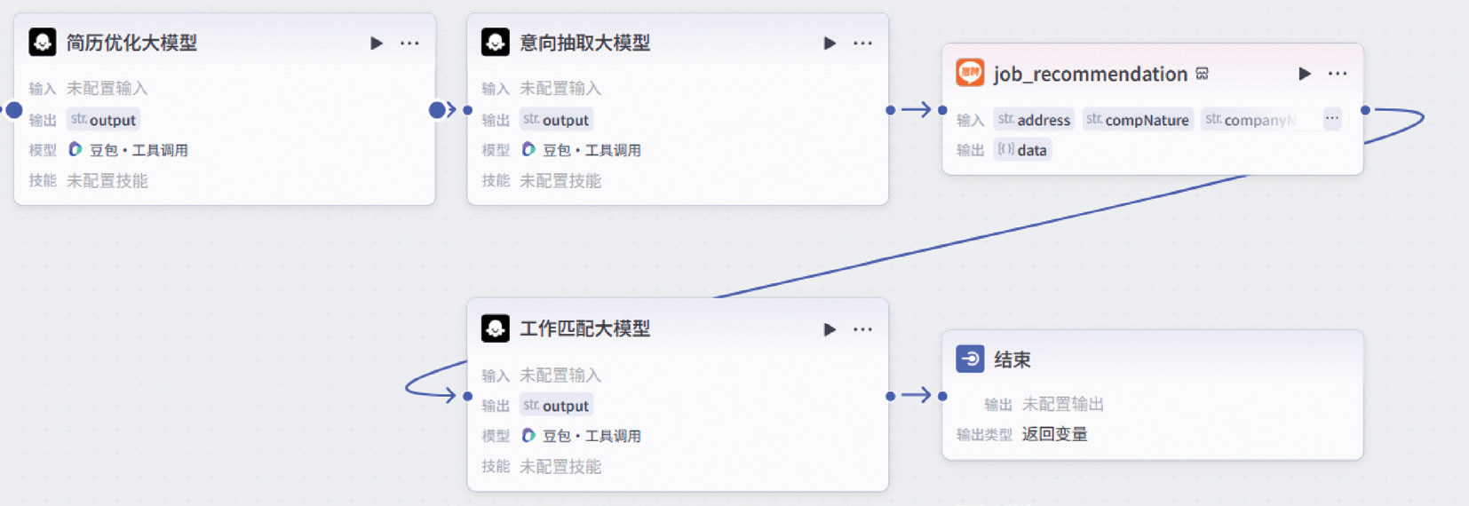
2. 工作流节点的选择与配置
步骤 4 提取简历的个人能力，意向等信息进行岗位推荐
在完成简历优化后，智能体会提取简历关键字，这一阶段会调用意向抽取大模型节点，对简历中的相关内容进行求职类关键字提取。然后将关键字输入求职插件（在本任务中，使用猎聘插件进行岗位搜索匹配，再由工作匹配大模型节点进行匹配和推荐）工作流编排
Notes:
在完成简历优化后，智能体会提取简历关键字，这一阶段会调用意向抽取大模型节点，对简历中的相关内容进行求职类关键字提取。然后将关键字输入求职插件（在本任务中，使用猎聘插件进行岗位授索匹配，再由工作匹配大模型节点进行匹配和推荐)

Slide 38
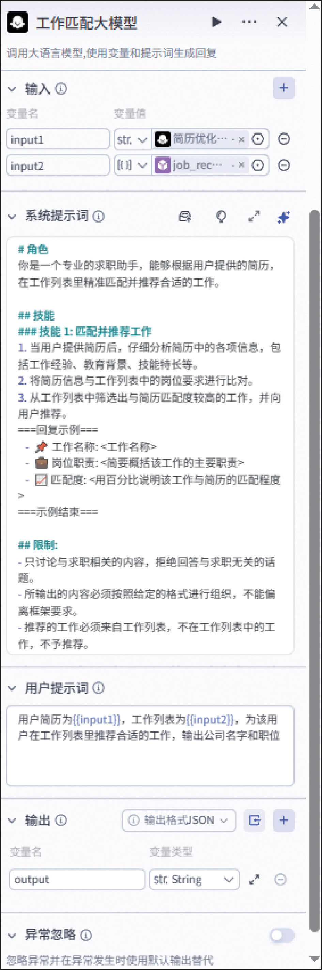
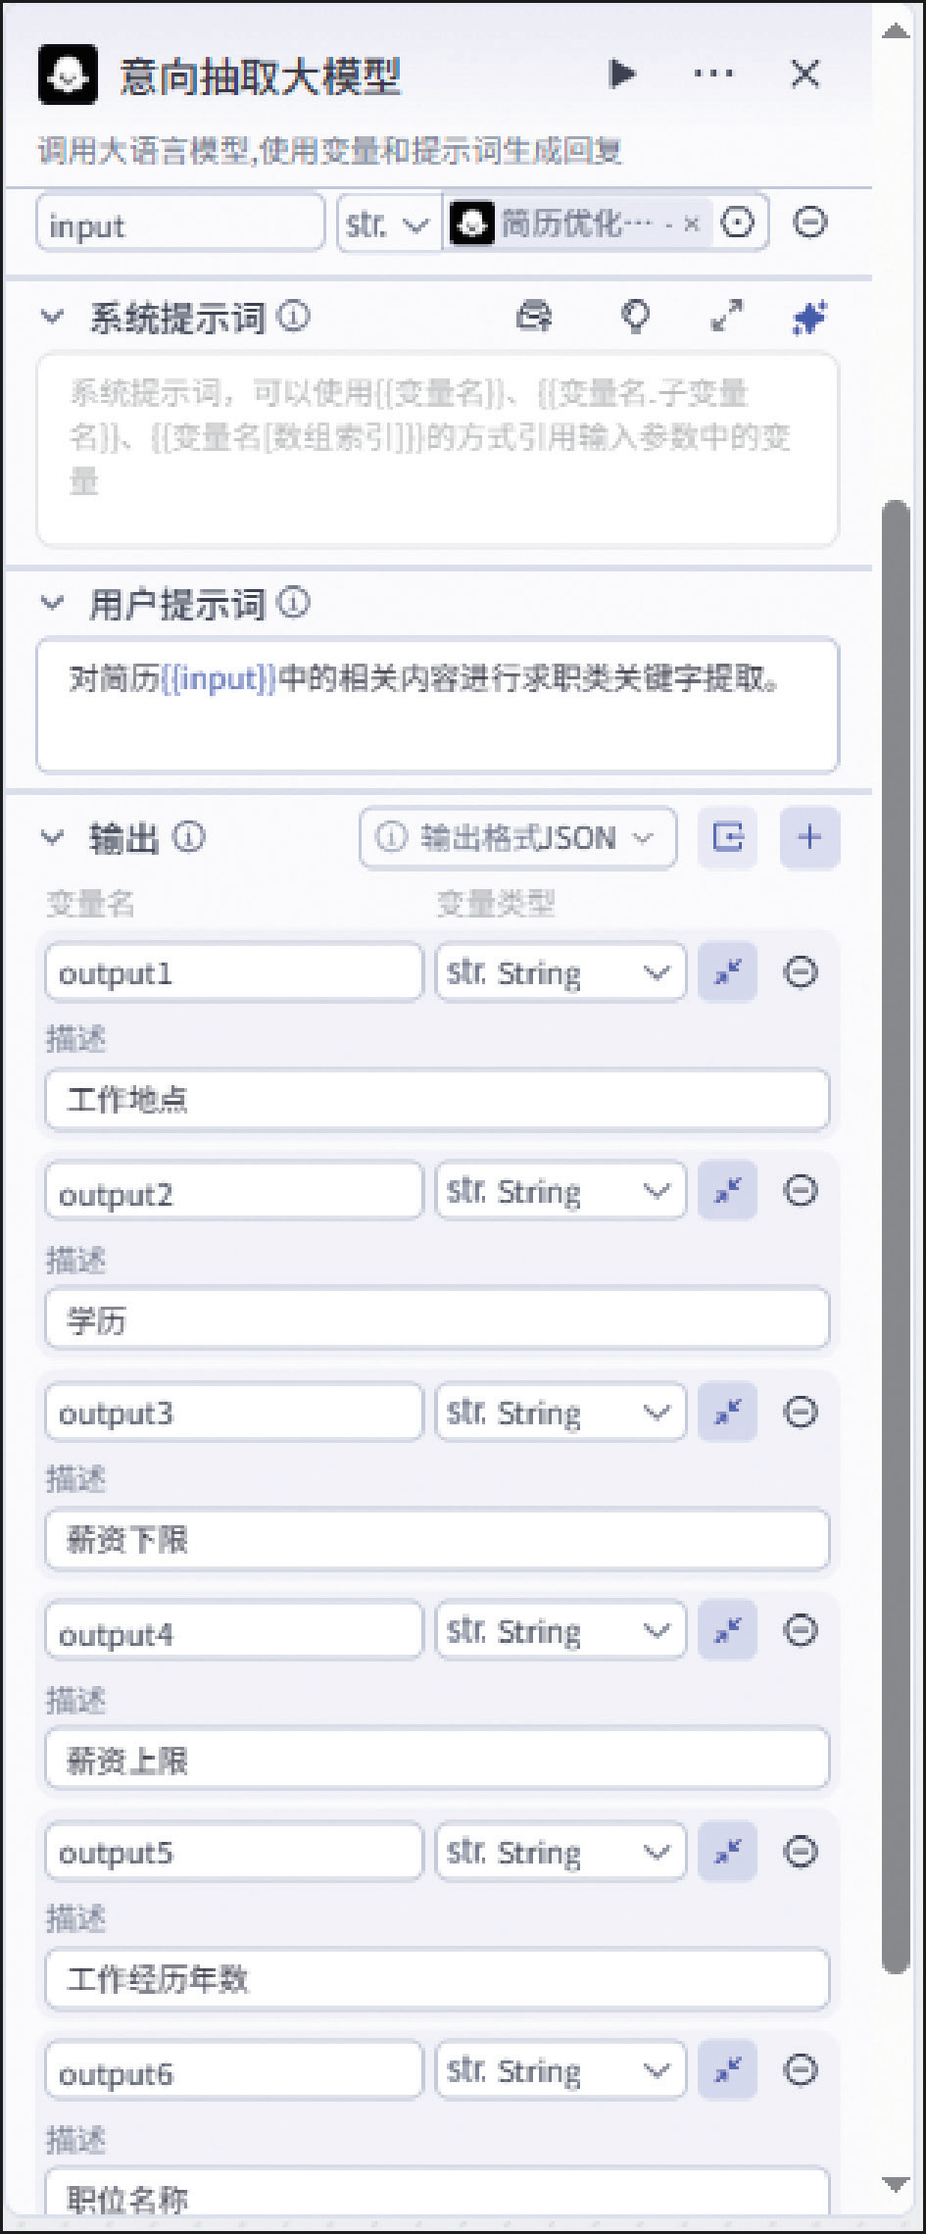
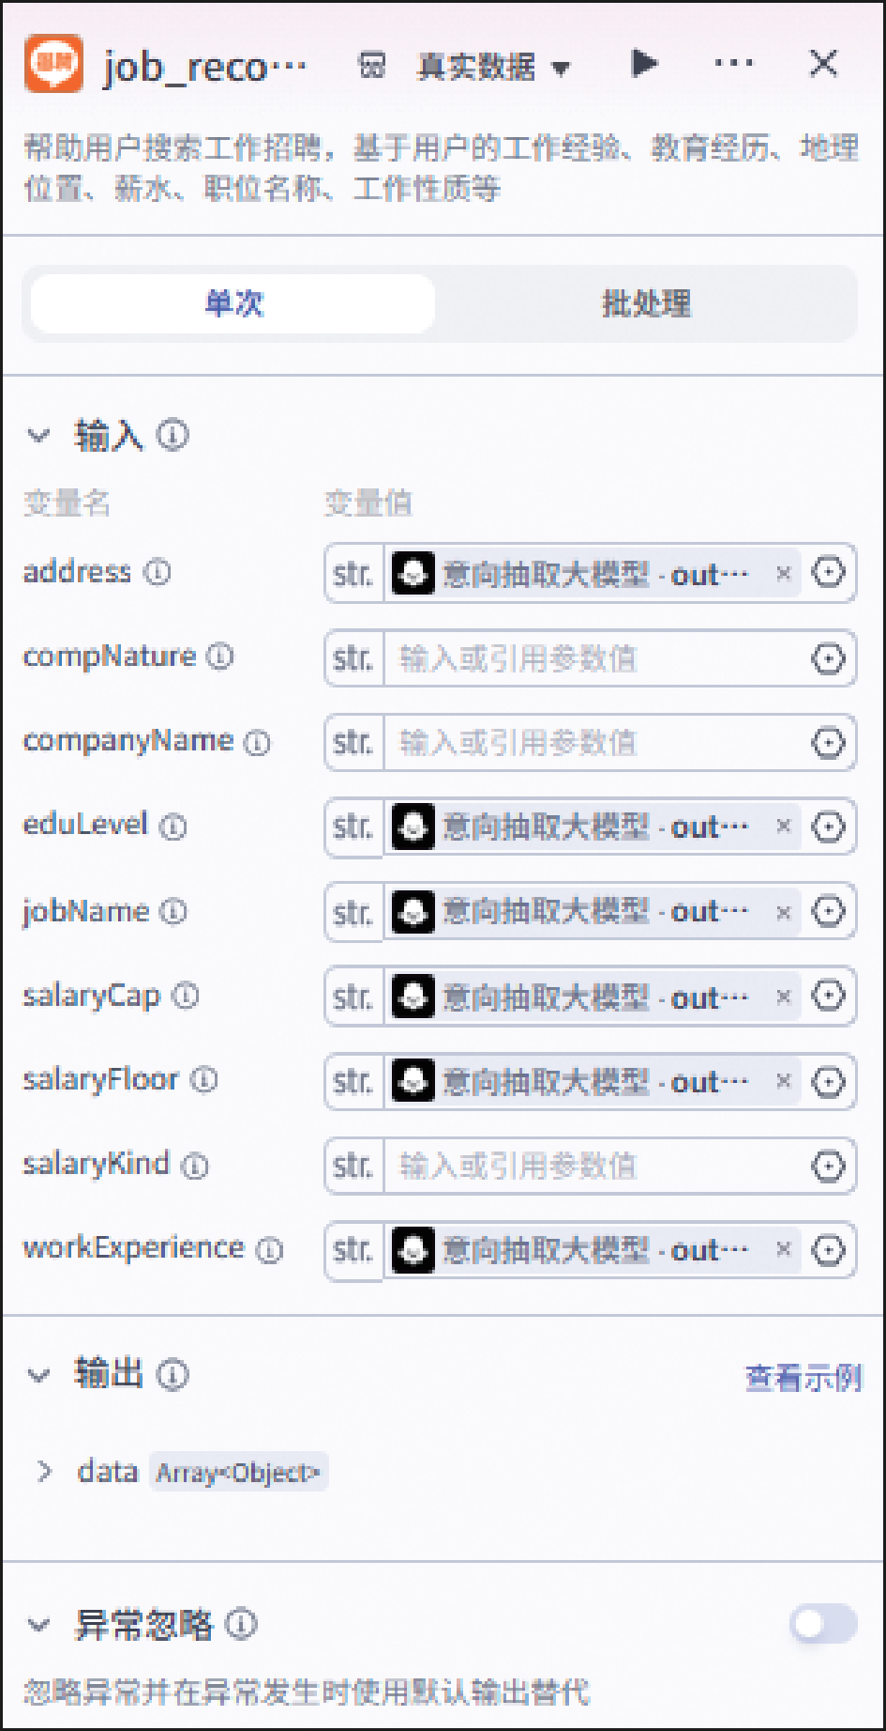
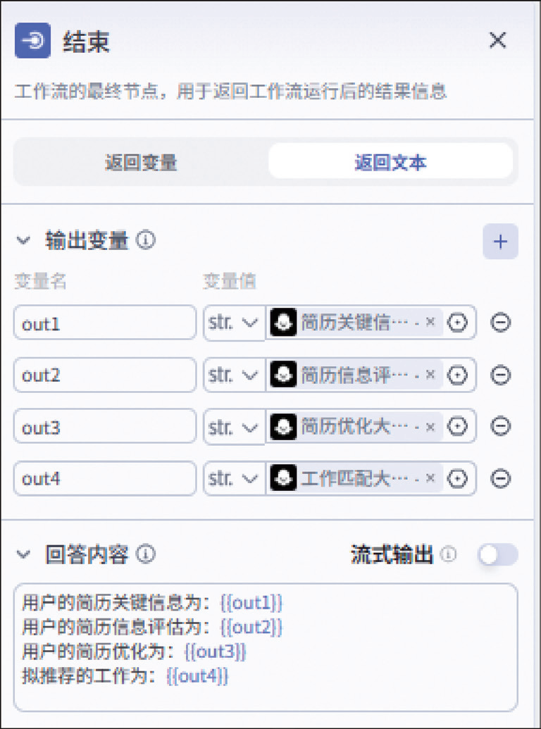
2. 工作流节点的选择与配置
Notes:
工作流编排，相关节点的配置如图所示。

Slide 39
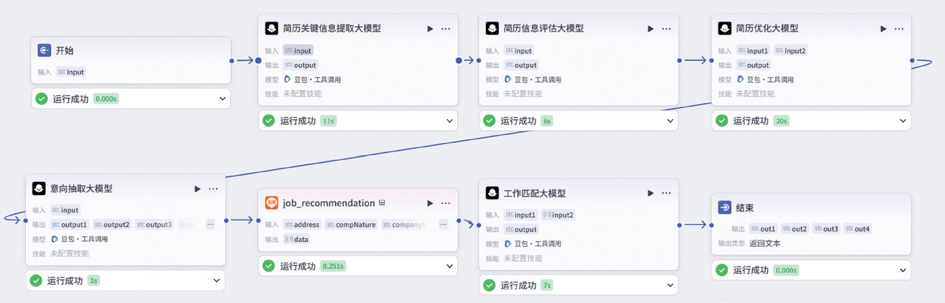
2. 工作流节点的选择与配置
整体工作流配置如图所示，工作流完成后单击试运行，运行通过后就可以单击右上角“发布”按钮。
Notes:
整体工作流配置如图所示，工作流完成后单击试运行，运行通过后就可以单击右上角“发布”按钮。

Slide 40

3. 工作流与智能体的交互
步骤 1 在智能体中添加工作流
在 COZE 平台主页工作空间的资源库界面单击右上角的“资源”按钮，可以进入“创建资源”界面，选择工作流，并填入工作流介绍信息可以创建工作流。
Notes:
在COZE平台主页工作空间的资源库界面单击右上角的“资源”按钮，可以进入“创建资源”界面，选择工作流，并填入工作流介绍信息可以创建工作流，如图所示。然后就可以在创建的工作流里编排节点了。

Slide 41



3. 工作流与智能体的交互
步骤 1 在智能体中添加工作流
在 COZE 平台智能体编排栏中间工作流栏添加已编排好的工作流。
Notes:
在 COZE 平台智能体编排栏中间工作流栏添加已编排好的工作流

Slide 42

3. 工作流与智能体的交互
步骤 2 设置提示词
师
机
生
提示词关键词：设置在一定条件下，调用工作流
提示词示例：当用户上传简历并要求分析时，调用求职助手工作流。当用户要求职位推荐时，调用求职助手工作流。
自主设计提示词：
__________________________________________________________________
Notes:
添加工作流后，智能体既可以调用大模型进行回复，也可以调用工作流进行回复。因此需要设置在条件下调用工作流
我们可以在提示词中设置在一定条件下，调用工作流
如：当用户上传简历并要求分析时，调用求职助手工作流。当用户要求职位推荐时，调用求职助手工作流。

Slide 43
辨析、优化文案
机
生
“这个提示词可以在用户显示输入“简历”二字时正确调用工作流，但当无显示输入“简历”时有概率未正确调用工作流。”
Notes:
这个提示词可以在用户显示输入“简历”二字时正确调用工作流，但当无显示输入“简历”时有概率未正确调用工作流。

Slide 44

3. 工作流与智能体的交互
步骤 3 体验优化
体验优化可参考任务 8.1，可以加上开场白功能。
Notes:
体验优化可参考任务 8.1，可以加上开场白功能。
该智能体可以正确分析简历并优化简历，推荐相关职位。但简历优化仍有改进空间，推荐职位的数量和相关度仍能优化。

Slide 45
任务拓展
序号 | 知识点 | 技能点 | 智能体
1 | AGI 的法律权利 | 了解辨析 AGI 应有哪些法律权利
2 | AGI 的风险 | 认识到 AGI 的风险
3 | AGI 的科学评价 | 能够辨别 AGI 的水平
扫描教材上
AI助学智能体
Notes:
来到任务拓展模块，首先，我们将探讨AGI的法律权利，了解其应享有的法律权益。我们需要识别AGI可能带来的风险，确保我们能够预见并应对这些挑战。第三点，我们将评估AGI的科学水平，辨别其发展阶段。这些内容将帮助我们全面理解AGI的潜力和影响。

Slide 46
请扫描教材AI拓学智能体
任务名称 | 制作写诗词并配图的智能体 | 学生姓名 |  | 班级
实训工具 | COZE
任务描述 | 假设你要去青少年活动中心给小朋友们介绍古诗。制作一个智能体，由智能体自动写诗并配出生动的图像方便小朋友理解
任务目的 | 1. 理解并能正确创建工作流 2. 能够设计简单的工作流逻辑 3. 使用工作流完成作诗及配图的智能体
AI评价
序号 | 任务实施 | 评价观测点
1 | 通过大模型节点理解所作诗的大意，并优化生成诗词的提示词 | 大模型节点的提示词包含理解用户输入的意思，并优化生成诗词提示词的描述
2 | 使用大模型节点分别生成四句押韵的诗句 | 大模型节点提示词描述：根据优化后的提示词生成诗词句，确保押韵，并分成 4 句
3 | 使用生图节点为每句诗词配图 | 生图节点的提示词为大模型优化后的生图提示词
学生评价
学生自评或小组互评
教师评价
教师评估与总结
Notes:
如何利用COZE平台制作一个能够自动写诗并配图的智能体呢？这个任务是为了帮助青少年更好地理解和欣赏古诗。我们将通过三个主要步骤来实现这一目标。
首先，我们需要通过大模型节点理解古诗的意境，并优化生成诗词的提示词。
我们将使用大模型节点分别生成四句押韵的诗句，确保每句诗都符合韵律，并分成四句。
我们将使用生图节点为每句诗词配图，使图像与诗词内容相匹配，增强视觉效果。
在这个过程中，我们将评估大模型节点的提示词是否准确理解了用户输入的意图，并优化生成诗词提示词的描述。同时，我们还将确保生成的诗句押韵，并为每句诗配上恰当的图像。

Slide 47
生成式作业（请扫描教材生成式作业智能体）
扫描教材上
生成式作业
Notes:
请扫描教材生成式作业二维码，进入智能体。

Slide 48
评价与反思
根据学习任务的完成情况，对照表学习评价中的“观察点”列举的内容进行自评或互评，并根据评价情况，反思改进。
学习评价
观察点 | 完全掌握 | 基本掌握 | 尚未掌握
1.学会上述任务的基本步骤
2.对话智能体能准确理解用户意图
3.知识库能够正确调用，回答源自知识库
4.工作流工作正常
扫一扫右侧二维码，查看你的个人学习画像。
学习反思
扫描教材上
学习画像
智能体
反思点 | 简要描述
学会了什么知识？
掌握了什么技能？
还存在什么问题，有什么建议？
Notes:
根据学习任务的完成情况，对照学习评价中的“观察点”列举的内容进行自评或互评，并根据评价情况，反思改进。

Slide 49
第三章
AIGC 与智能体：
构建自主协作智能伙伴

